Slide 1

CRUD C# CAP 6
Integrantes: STEVEN CHINLLE
KEVIN CHUQUIMARCA
MICHAEL COBACANGO
NRC: 8338
FECHA: 11/03/2023
TUTOR: Ing. Mauricio Campaña

Slide 2

1 INTRODUCCIÓN
2 OBJETIVOS
3 MARCO TEÓRICO
3.1 C# - SQL SERVER
3.2 ARQUITECTURA EN CAPAS
4 PARTE PRACTICA
4.1 PARTE PRACTICA
4.2 EJECUCION
5 CONCLUSIONES
6 RECOMENDACIONES
7 BIBLIOGRAFIA

Slide 3
1 Introducción
1 INTRODUCCIÓN
2 OBJETIVOS
3 MARCO TEÓRICO
3.1 C# - SQL SERVER
3.2 ARQUITECTURA EN CAPAS
4 PARTE PRACTICA
4.1 PARTE PRACTICA
4.2 EJECUCION
5 CONCLUSIONES
6 RECOMENDACIONES
7 BIBLIOGRAFIA
Hoy en día, los patrones de arquitectura son ampliamente utilizados en la industria del software y son una parte importante de la educación y la formación en ciencias de la computación y en ingeniería de software.
Los patrones de arquitectura son soluciones probadas y comprobadas para problemas comunes de diseño de software y arquitectura de sistemas. Estos patrones son una forma efectiva de comunicar soluciones de diseño entre arquitectos de software y desarrolladores, ya que permiten que los equipos de desarrollo construyan sistemas con estructuras confiables y escalables.
Los patrones de arquitectura se centran en la organización de los componentes de un sistema, en lugar de en el detalle de su implementación. Por lo tanto, pueden aplicarse a sistemas de cualquier lenguaje o plataforma.

Slide 4
2 OBJETIVOS
1 INTRODUCCIÓN
2 OBJETIVOS
3 MARCO TEÓRICO
3.1 C# - SQL SERVER
3.2 ARQUITECTURA EN CAPAS
4 PARTE PRACTICA
4.1 PARTE PRACTICA
4.2 EJECUCION
5 CONCLUSIONES
6 RECOMENDACIONES
7 BIBLIOGRAFIA
Investigar sobre los patrones de arquitectura y el patrón MVC en la ingeniera de software para resolver problemas en el desarrollo de sistemas y aplicaciones, para esto realizar una práctica con el lenguaje de programación C# y ASP.NET.
Investigar sobre los patrones en la Ingeniería y desarrollo de Software, los tipos y categorías.
Documentar todo el proceso de la parte práctica para usarlo como manual y guía en futuros proyectos.
Realizar una práctica para la búsqueda y filtrado de datos en el que se use el patrón MVC.
5
5
3

Slide 5
3 MARCO TEÓRICO 3.1 PATRONES DE SOFTWARE
1 INTRODUCCIÓN
2 OBJETIVOS
3 MARCO TEÓRICO
3.1 C# - SQL SERVER
3.2 ARQUITECTURA EN CAPAS
4 PARTE PRACTICA
4.1 PARTE PRACTICA
4.2 EJECUCION
5 CONCLUSIONES
6 RECOMENDACIONES
7 BIBLIOGRAFIA
C# (pronunciado "C Sharp") es un lenguaje de programación desarrollado por Microsoft y está diseñado para ser un lenguaje moderno, orientado a objetos y seguro.
En general, C# es un lenguaje de programación moderno y poderoso que se utiliza en una amplia variedad de aplicaciones y plataformas. Si estás interesado en aprender a programar, C# es una excelente opción para comenzar.
En general, SQL Server es un sistema de gestión de bases de datos fiable y escalable que se utiliza en una amplia variedad de aplicaciones empresariales. Si estás interesado en aprender sobre la gestión de bases de datos relacionales y cómo utilizar SQL para interactuar con ellas, SQL Server es una excelente opción para comenzar.

Slide 6
3 MARCO TEÓRICO 3.2 ARQUITECTURA EN CAPAS
1 INTRODUCCIÓN
2 OBJETIVOS
3 MARCO TEÓRICO
3.1 C# - SQL SERVER
3.2 ARQUITECTURA EN CAPAS
4 PARTE PRACTICA
4.1 PARTE PRACTICA
4.2 EJECUCION
5 CONCLUSIONES
6 RECOMENDACIONES
7 BIBLIOGRAFIA
HISTORIA Y EVOLUCIÓN DE ARQUITECTURA EN CAPAS
La arquitectura de capas es un enfoque de diseño de software que se utiliza para crear sistemas complejos y estructurados. Esta arquitectura se basa en la idea de que un sistema puede descomponerse en capas, donde cada capa es responsable de un conjunto específico de tareas y se comunica con las capas adyacentes a través de interfaces bien definidas.
La arquitectura de capas ha evolucionado con el tiempo y ha sido aplicada en diferentes contextos. Una de las primeras aplicaciones de esta arquitectura se dio en el diseño de sistemas operativos en los años 60 y 70. En estos sistemas, la arquitectura de capas se utilizaba para separar el kernel del sistema operativo de las aplicaciones de usuario y de los controladores de dispositivos. De esta forma, se lograba una mayor estabilidad y seguridad del sistema, ya que los fallos en las aplicaciones de usuario o los controladores de dispositivos no afectaban núcleo del sistema operativo [2].

Slide 7
3 MARCO TEÓRICO 3.2 ARQUITECTURA EN CAPAS
1 INTRODUCCIÓN
2 OBJETIVOS
3 MARCO TEÓRICO
3.1 C# - SQL SERVER
3.2 ARQUITECTURA EN CAPAS
4 PARTE PRACTICA
4.1 PARTE PRACTICA
4.2 EJECUCION
5 CONCLUSIONES
6 RECOMENDACIONES
7 BIBLIOGRAFIA
HISTORIA Y EVOLUCIÓN DE ARQUITECTURA EN CAPAS
Posteriormente, la arquitectura de capas se utilizó en el diseño de sistemas de bases de datos. En este caso, la capa más baja de la arquitectura correspondía al motor de almacenamiento de la base de datos, mientras que las capas superiores se encargaban de la gestión de consultas y la presentación de resultados.
Con el desarrollo de los sistemas distribuidos, la arquitectura de capas ha sido aplicada en el diseño de sistemas cliente-servidor y en la web. En estos casos, la capa de presentación corresponde al cliente, mientras que la capa de aplicación y la capa de datos se encuentran en el servidor. Esta arquitectura ha permitido la separación de las tareas de presentación y lógica de negocio, lo que facilita la evolución y el mantenimiento del sistema.

Slide 8
3 MARCO TEÓRICO 3.2 ARQUITECTURA EN CAPAS
1 INTRODUCCIÓN
2 OBJETIVOS
3 MARCO TEÓRICO
3.1 C# - SQL SERVER
3.2 ARQUITECTURA EN CAPAS
4 PARTE PRACTICA
4.1 PARTE PRACTICA
4.2 EJECUCION
5 CONCLUSIONES
6 RECOMENDACIONES
7 BIBLIOGRAFIA
DEFINICIÓN DE ARQUITECTURA EN CAPAS
La arquitectura en capas es un modelo de diseño de software en el que las diferentes funcionalidades de una aplicación se organizan en capas separadas y se comunican entre sí a través de interfaces definidas. Cada capa se centra en una función específica y puede ser desarrollada, probada y mantenido de manera independiente [3].
La arquitectura en capas generalmente se divide en tres capas principales:
• Capa de presentación: esta capa es responsable de la interfaz de usuario y la interacción con el usuario final. Aquí se encuentran las páginas web, aplicaciones móviles o cualquier otra interfaz de usuario que interactúa con la aplicación.
• Capa de lógica de negocio: esta capa contiene la lógica de negocio de la aplicación. Aquí se encuentra el código que se encarga de realizar las operaciones y cálculos necesarios para que la aplicación funcione.
• Capa de acceso a datos: esta capa se encarga de acceder a los datos necesarios para que la aplicación funcione. Aquí se encuentran los servidores de bases de datos y otros sistemas de almacenamiento de datos.

Slide 9
3 MARCO TEÓRICO 3.2 ARQUITECTURA EN CAPAS
1 INTRODUCCIÓN
2 OBJETIVOS
3 MARCO TEÓRICO
3.1 C# - SQL SERVER
3.2 ARQUITECTURA EN CAPAS
4 PARTE PRACTICA
4.1 PARTE PRACTICA
4.2 EJECUCION
5 CONCLUSIONES
6 RECOMENDACIONES
7 BIBLIOGRAFIA
PRINCIPIOS DE LA ARQUITECTURA EN CAPAS
Los principios fundamentales que rigen la arquitectura en capas de software son:
• Separación de responsabilidades: cada capa tiene una responsabilidad específica y no se entromete en las funciones de otras capas. Esto permite una mayor modularidad y reutilización de código.
• Independencia de tecnología: cada capa debe poder utilizar diferentes tecnologías sin afectar el resto del sistema. Esto permite una mayor flexibilidad en la elección de tecnologías y una mayor adaptabilidad a cambios tecnológicos.
• Comunicación por interfaces: la comunicación entre capas se realiza a través de interfaces bien definidas, lo que permite una mayor interoperabilidad y facilita la integración de nuevas capas.
• Jerarquía de dependencias: cada capa depende únicamente de la capa inmediatamente inferior, lo que reduce la complejidad y facilita el mantenimiento del sistema.
• Centralización del control: la lógica de control se encuentra en las capas superiores del sistema, lo que permite una mayor coherencia y consistencia en el comportamiento del sistema

Slide 10
3 MARCO TEÓRICO 3.2 ARQUITECTURA EN CAPAS
1 INTRODUCCIÓN
2 OBJETIVOS
3 MARCO TEÓRICO
3.1 C# - SQL SERVER
3.2 ARQUITECTURA EN CAPAS
4 PARTE PRACTICA
4.1 PARTE PRACTICA
4.2 EJECUCION
5 CONCLUSIONES
6 RECOMENDACIONES
7 BIBLIOGRAFIA
MODELOS DE ARQUITECTURA EN CAPAS
Existen varios modelos para representar la arquitectura en capas de software, entre los que destacan los siguientes:
• Modelo en capas: este modelo representa la arquitectura en capas como una serie de capas apiladas verticalmente, donde cada capa tiene una responsabilidad específica y se comunica con la capa inmediatamente superior e inferior a través de interfaces bien definidas.
• Modelo en tuberías (pipes and filters): este modelo representa la arquitectura en capas como una serie de filtros que procesan datos que fluyen a través de una tubería. Cada filtro tiene una responsabilidad específica y se comunica con los filtros adyacentes a través de interfaces bien definidas.
• Modelo en niveles (tiered architecture): este modelo representa la arquitectura en capas como una serie de niveles horizontales, donde cada nivel tiene una responsabilidad específica y se comunica con los niveles adyacentes a través de interfaces bien definidas.
• Modelo cliente-servidor: este modelo representa la arquitectura en capas como una separación clara entre el cliente y el servidor, donde el cliente realiza solicitudes al servidor y el servidor procesa las solicitudes y envía respuestas al cliente.

Slide 11
3 MARCO TEÓRICO 3.2 ARQUITECTURA EN CAPAS
1 INTRODUCCIÓN
2 OBJETIVOS
3 MARCO TEÓRICO
3.1 C# - SQL SERVER
3.2 ARQUITECTURA EN CAPAS
4 PARTE PRACTICA
4.1 PARTE PRACTICA
4.2 EJECUCION
5 CONCLUSIONES
6 RECOMENDACIONES
7 BIBLIOGRAFIA
MODELOS DE ARQUITECTURA EN CAPAS
Para documentar y comunicar la arquitectura en capas, se pueden utilizar diferentes técnicas y herramientas, entre las que destacan las siguientes:
• Diagramas de capas: se utilizan para representar la arquitectura en capas como un conjunto de capas apiladas verticalmente, donde cada capa tiene una responsabilidad específica y se comunica con las capas adyacentes a través de interfaces bien definidas.
• Diagramas de tuberías: se utilizan para representar la arquitectura en capas como una serie de filtros que procesan datos que fluyen a través de una tubería. Cada filtro tiene una responsabilidad específica y se comunica con los filtros adyacentes a través de interfaces bien definidas.
• Diagramas de niveles: se utilizan para representar la arquitectura en capas como una serie de niveles horizontales, donde cada nivel tiene una responsabilidad específica y se comunica con los niveles adyacentes a través de interfaces bien definidas.
• Diagramas de cliente-servidor: se utilizan para representar la arquitectura en capas como una separación clara entre el cliente y el servidor, donde el cliente realiza solicitudes al servidor y el servidor procesa las solicitudes y envía respuestas al cliente.

Slide 12
3 MARCO TEÓRICO 3.2 ARQUITECTURA EN CAPAS
1 INTRODUCCIÓN
2 OBJETIVOS
3 MARCO TEÓRICO
3.1 C# - SQL SERVER
3.2 ARQUITECTURA EN CAPAS
4 PARTE PRACTICA
4.1 PARTE PRACTICA
4.2 EJECUCION
5 CONCLUSIONES
6 RECOMENDACIONES
7 BIBLIOGRAFIA
ESTRATIFICACIÓN ESTRICTA – CAPAS TRADICIONAL
La estratificación estricta o capas tradicional es una de las formas más simples de arquitectura de capas. En este modelo, se divide el sistema en tres capas principales: la capa de presentación, la capa de aplicación y la capa de datos.
La capa de presentación es la capa más externa y se encarga de la interacción con el usuario final. Esta capa se enfoca en la presentación de la información y en la interacción con el usuario. En esta capa, se definen elementos como la interfaz de usuario, la lógica de navegación y la presentación de datos [5].
La capa de aplicación es la capa intermedia, que se encarga de la lógica de negocio. En esta capa se procesan las solicitudes del usuario y se realizan las operaciones necesarias para satisfacerlas. Aquí se definen elementos como la lógica de aplicación, el acceso a servicios externos y la coordinación de las operaciones.

Slide 13
3 MARCO TEÓRICO 3.2 ARQUITECTURA EN CAPAS
1 INTRODUCCIÓN
2 OBJETIVOS
3 MARCO TEÓRICO
3.1 C# - SQL SERVER
3.2 ARQUITECTURA EN CAPAS
4 PARTE PRACTICA
4.1 PARTE PRACTICA
4.2 EJECUCION
5 CONCLUSIONES
6 RECOMENDACIONES
7 BIBLIOGRAFIA
ESTRATIFICACIÓN ESTRICTA – CAPAS TRADICIONAL
La capa de datos es la capa más interna, que se encarga del almacenamiento y acceso a los datos. En esta capa se definen elementos como la base de datos, el modelo de datos y el acceso a los datos.
Este modelo tiene una ventaja clara en la claridad de responsabilidades de cada capa, lo que facilita el mantenimiento y evolución de un sistema. Sin embargo, también tiene una limitación en la flexibilidad para adaptarse a nuevos requerimientos o cambios en el negocio, ya que puede requerir modificaciones en todas las capas.
Es importante tener en cuenta que este modelo es solo una de las muchas posibles formas de arquitectura de capas y que se pueden definir diferentes variantes y subcapas dentro de cada capa. La elección del modelo adecuado dependerá del contexto y los requerimientos del sistema en cuestión.

Slide 14
3 MARCO TEÓRICO 3.2 ARQUITECTURA EN CAPAS
1 INTRODUCCIÓN
2 OBJETIVOS
3 MARCO TEÓRICO
3.1 C# - SQL SERVER
3.2 ARQUITECTURA EN CAPAS
4 PARTE PRACTICA
4.1 PARTE PRACTICA
4.2 EJECUCION
5 CONCLUSIONES
6 RECOMENDACIONES
7 BIBLIOGRAFIA
ESTRATIFICACIÓN FLEXIBLE
La estratificación flexible es una variante de la arquitectura de capas que busca ofrecer una mayor flexibilidad en el diseño de sistemas. En esta arquitectura, en lugar de tener una división fija en tres capas (presentación, aplicación y datos), se define un conjunto de componentes funcionales que se organizan en capas de forma flexible según los requerimientos y necesidades del sistema.
En esta arquitectura, los componentes funcionales pueden agruparse en diferentes capas, según la funcionalidad que desempeñen. Por ejemplo, en un sistema de comercio electrónico, se puede tener una capa de gestión de usuarios, una capa de gestión de pedidos y una capa de pagos. La estructura exacta de estas capas puede variar según el diseño del sistema y las necesidades específicas [6].
La estratificación flexible ofrece una mayor flexibilidad para el diseño de sistemas, ya que permite que las capas y componentes se adapten a las necesidades específicas de cada caso. Además, esta arquitectura puede ser más fácil de mantener y actualizar, ya que los cambios se pueden realizar en componentes específicos, sin afectar a todo el sistema.

Slide 15
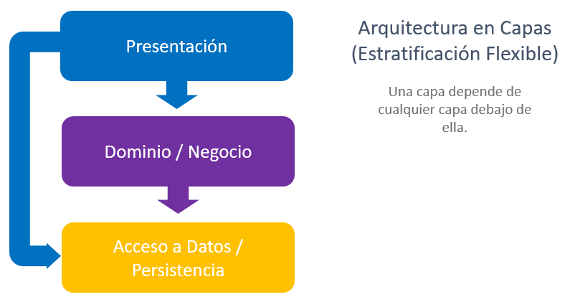
3 MARCO TEÓRICO 3.2 ARQUITECTURA EN CAPAS
1 INTRODUCCIÓN
2 OBJETIVOS
3 MARCO TEÓRICO
3.1 C# - SQL SERVER
3.2 ARQUITECTURA EN CAPAS
4 PARTE PRACTICA
4.1 PARTE PRACTICA
4.2 EJECUCION
5 CONCLUSIONES
6 RECOMENDACIONES
7 BIBLIOGRAFIA

Slide 16
3 MARCO TEÓRICO 3.2 ARQUITECTURA EN CAPAS
1 INTRODUCCIÓN
2 OBJETIVOS
3 MARCO TEÓRICO
3.1 C# - SQL SERVER
3.2 ARQUITECTURA EN CAPAS
4 PARTE PRACTICA
4.1 PARTE PRACTICA
4.2 EJECUCION
5 CONCLUSIONES
6 RECOMENDACIONES
7 BIBLIOGRAFIA
CAPA DE PRESENTACIÓN
La capa de presentación es una de las capas de la arquitectura en capas de software. Esta capa es la que se encarga de interactuar con los usuarios del sistema y de proporcionar una interfaz gráfica o de línea de comandos para acceder a las funcionalidades del sistema.
La capa de presentación también es responsable de validar y verificar los datos de entrada proporcionados por el usuario, y de enviarlos a la capa de negocio o de servicio para su procesamiento. Una vez que la capa de negocio o de servicio procesa los datos, la capa de presentación se encarga de mostrar los resultados al usuario [7].
Existen varios tipos de capas de presentación, incluyendo la capa de presentación web, la capa de presentación de escritorio y la capa de presentación móvil. La elección de la capa de presentación dependerá del tipo de sistema que se esté desarrollando y del público objetivo.

Slide 17
3 MARCO TEÓRICO 3.2 ARQUITECTURA EN CAPAS
1 INTRODUCCIÓN
2 OBJETIVOS
3 MARCO TEÓRICO
3.1 C# - SQL SERVER
3.2 ARQUITECTURA EN CAPAS
4 PARTE PRACTICA
4.1 PARTE PRACTICA
4.2 EJECUCION
5 CONCLUSIONES
6 RECOMENDACIONES
7 BIBLIOGRAFIA
CAPA DE APLICACIÓN
La capa de aplicación es una de las capas de la arquitectura en capas de software. Esta capa se encuentra en el medio de la arquitectura en capas y se encarga de coordinar y gestionar las funcionalidades del sistema.
La capa de aplicación es la encargada de procesar la lógica de negocio y de comunicarse con otras capas, como la capa de presentación y la capa de acceso a datos. Además, la capa de aplicación es responsable de gestionar los servicios de la aplicación y de proporcionar una interfaz para su consumo por parte de los clientes [6].
En general, la capa de aplicación se compone de varios componentes o módulos, cada uno de los cuales se encarga de una tarea específica en la aplicación. Algunas de las funcionalidades que pueden incluirse en la capa de aplicación son la gestión de usuarios, la validación de datos, la gestión de transacciones, la gestión de errores y el control de acceso.

Slide 18
3 MARCO TEÓRICO 3.2 ARQUITECTURA EN CAPAS
1 INTRODUCCIÓN
2 OBJETIVOS
3 MARCO TEÓRICO
3.1 C# - SQL SERVER
3.2 ARQUITECTURA EN CAPAS
4 PARTE PRACTICA
4.1 PARTE PRACTICA
4.2 EJECUCION
5 CONCLUSIONES
6 RECOMENDACIONES
7 BIBLIOGRAFIA
CAPA DE DATOS
La capa de datos es una de las capas de la arquitectura en capas de software. Esta capa se encarga de gestionar los datos de la aplicación y proporcionar acceso a ellos a través de la capa de aplicación.
La capa de datos se divide en dos partes principales: la capa de acceso a datos y la capa de almacenamiento de datos. La capa de acceso a datos se encarga de proporcionar una interfaz para acceder y manipular los datos, mientras que la capa de almacenamiento de datos se encarga de gestionar la persistencia de los datos en el sistema de almacenamiento.
La capa de acceso a datos puede estar compuesta por diferentes componentes o módulos, como los controladores JDBC (Java Database Connectivity), los ORM (Object-Relational Mapping) o los servicios web de datos. Estos componentes pueden proporcionar diferentes niveles de abstracción para el acceso a los datos, lo que permite a la capa de aplicación interactuar con la capa de datos de una forma más sencilla y eficiente.

Slide 19
3 MARCO TEÓRICO 3.2 ARQUITECTURA EN CAPAS
1 INTRODUCCIÓN
2 OBJETIVOS
3 MARCO TEÓRICO
3.1 C# - SQL SERVER
3.2 ARQUITECTURA EN CAPAS
4 PARTE PRACTICA
4.1 PARTE PRACTICA
4.2 EJECUCION
5 CONCLUSIONES
6 RECOMENDACIONES
7 BIBLIOGRAFIA
CAPA DE NEGOCIO O DOMINIO
La capa de negocio o dominio es una de las capas de la arquitectura en capas de software. Esta capa se encarga de implementar la lógica de negocio de la aplicación y es responsable de la manipulación y gestión de los datos de la aplicación.
La capa de negocio es el núcleo de la aplicación y se encarga de procesar los datos recibidos de la capa de presentación o de la capa de servicios y proporcionar una respuesta adecuada a la capa que los solicitó. Además, la capa de negocio también es responsable de mantener la consistencia y la integridad de los datos de la aplicación y de aplicar reglas de negocio específicas.
La capa de negocio se divide en diferentes módulos o componentes que se encargan de implementar la lógica de negocio específica de cada proceso o función de la aplicación. Estos componentes pueden incluir controladores de flujo, componentes de validación, componentes de procesamiento y componentes de almacenamiento.

Slide 20
3 MARCO TEÓRICO 3.2 ARQUITECTURA EN CAPAS
1 INTRODUCCIÓN
2 OBJETIVOS
3 MARCO TEÓRICO
3.1 C# - SQL SERVER
3.2 ARQUITECTURA EN CAPAS
4 PARTE PRACTICA
4.1 PARTE PRACTICA
4.2 EJECUCION
5 CONCLUSIONES
6 RECOMENDACIONES
7 BIBLIOGRAFIA
CAPA COMÚN DE SOPORTE O CORTE TRANSVERSAL
La capa común de soporte, también conocida como capa transversal o capa compartida, es una capa en la arquitectura en capas de software que proporciona servicios comunes a todas las demás capas. Esta capa puede incluir componentes y servicios que se utilizan en toda la aplicación, como, por ejemplo, la autenticación, la autorización, la gestión de errores y el registro de eventos [9].
La capa común de soporte se encarga de proporcionar una funcionalidad centralizada que puede ser utilizada por todas las capas de la aplicación. Esta capa se utiliza para reducir la duplicación de código y para garantizar la coherencia y la consistencia en toda la aplicación.

Slide 21
3 MARCO TEÓRICO 3.2 ARQUITECTURA EN CAPAS
1 INTRODUCCIÓN
2 OBJETIVOS
3 MARCO TEÓRICO
3.1 C# - SQL SERVER
3.2 ARQUITECTURA EN CAPAS
4 PARTE PRACTICA
4.1 PARTE PRACTICA
4.2 EJECUCION
5 CONCLUSIONES
6 RECOMENDACIONES
7 BIBLIOGRAFIA
SEGURIDAD EN UNA ARQUITECTURA EN CAPAS
La seguridad es un aspecto crítico en cualquier sistema de software y en una arquitectura en capas, cada capa debe ser protegida adecuadamente para evitar posibles vulnerabilidades. A continuación, se describen algunas mejores prácticas para asegurar la seguridad en una arquitectura en capas de software [9]:
• Autenticación y autorización: Cada capa debe contar con un mecanismo de autenticación y autorización para asegurar que solo los usuarios autorizados puedan acceder a la capa correspondiente.
• Encriptación: Es importante que los datos que se transmiten entre las diferentes capas estén encriptados para evitar que sean interceptados por terceros.
• Validación de entrada: Cada capa debe validar cuidadosamente los datos de entrada para evitar ataques de inyección de código malicioso. Esto es especialmente importante en la capa de presentación y la capa de lógica de negocio.
• Seguridad en la capa de presentación: Es importante asegurarse de que la capa de presentación no permita la ejecución de código malicioso. Para ello, se deben limitar las opciones del usuario y deshabilitar la ejecución de scripts maliciosos.
• Seguridad en la capa de lógica de negocio: La capa de lógica de negocio debe ser protegida para evitar que se realicen operaciones no autorizadas o se acceda a datos confidenciales. Es importante asegurarse de que esta capa tenga un acceso seguro a la capa de persistencia de datos.
• Seguridad en la capa de persistencia de datos: La capa de persistencia de datos debe ser protegida para evitar la exposición de datos confidenciales y el acceso no autorizado. Se deben implementar mecanismos de seguridad adecuados para proteger la base de datos, como la encriptación y el control de acceso.
• Monitoreo y registro de actividad: Es importante llevar un registro de la actividad del sistema y monitorear regularmente las diferentes capas para detectar posibles vulnerabilidades y tomar medidas preventivas.

Slide 22
3 MARCO TEÓRICO 3.2 ARQUITECTURA EN CAPAS
1 INTRODUCCIÓN
2 OBJETIVOS
3 MARCO TEÓRICO
3.1 C# - SQL SERVER
3.2 ARQUITECTURA EN CAPAS
4 PARTE PRACTICA
4.1 PARTE PRACTICA
4.2 EJECUCION
5 CONCLUSIONES
6 RECOMENDACIONES
7 BIBLIOGRAFIA
VENTAJAS | DESVENTAJAS
Modularidad: La arquitectura en capas permite separar el sistema en módulos más pequeños y manejables, lo que facilita la comprensión y la mantenibilidad del código. | Dificultad para probar: La arquitectura por capas puede dificultar la realización de pruebas completas en el sistema debido a la complejidad y la cantidad de componentes interdependientes.
Escalabilidad: Al separar el sistema en capas, se puede escalar cada capa de forma independiente según las necesidades del sistema. | Complejidad: La arquitectura en capas puede introducir una complejidad adicional en el diseño del sistema, lo que puede dificultar la comprensión del código.
Flexibilidad: La arquitectura en capas permite cambiar la implementación de una capa sin afectar las otras capas, lo que permite una mayor flexibilidad y adaptabilidad del sistema. | Overhead de comunicación: La comunicación entre capas puede ser costosa en términos de rendimiento, lo que puede limitar la escalabilidad del sistema.
Separación de responsabilidades: La arquitectura en capas permite separar las responsabilidades de cada capa, lo que facilita la comprensión y la organización del código. | Rigidez: La arquitectura en capas puede ser demasiado rígida en algunos casos, lo que puede limitar la flexibilidad y adaptabilidad del sistema.

Slide 23
3 MARCO TEÓRICO 3.2 ARQUITECTURA EN CAPAS
1 INTRODUCCIÓN
2 OBJETIVOS
3 MARCO TEÓRICO
3.1 C# - SQL SERVER
3.2 ARQUITECTURA EN CAPAS
4 PARTE PRACTICA
4.1 PARTE PRACTICA
4.2 EJECUCION
5 CONCLUSIONES
6 RECOMENDACIONES
7 BIBLIOGRAFIA
ARQUITECTURA EN CAPAS + DIP
La arquitectura en capas y el principio de inversión de dependencias (DIP) son dos conceptos importantes en el desarrollo de software. La arquitectura en capas se enfoca en dividir un sistema en capas lógicas, mientras que el principio de DIP se enfoca en establecer una separación entre los componentes del sistema y sus dependencias [10].
La arquitectura en capas puede ser compatible con el principio de DIP, ya que permite establecer una separación clara entre las diferentes capas del sistema. Por ejemplo, en una arquitectura en capas típica, la capa de presentación depende de la capa de aplicación y la capa de aplicación depende de la capa de datos. Sin embargo, al aplicar el principio de DIP, se busca que la capa de presentación no dependa directamente de la capa de aplicación, sino de una interfaz o abstracción que representa a la capa de aplicación.
La aplicación del principio de DIP en una arquitectura en capas puede ofrecer varios beneficios, como una mayor modularidad y facilidad de mantenimiento. Al separar los componentes del sistema de sus dependencias, se pueden realizar cambios y actualizaciones sin afectar al resto del sistema. Además, al utilizar abstracciones en lugar de implementaciones concretas, se pueden intercambiar componentes fácilmente sin modificar el resto del sistema.

Slide 24
3 MARCO TEÓRICO 3.2 ARQUITECTURA EN CAPAS
1 INTRODUCCIÓN
2 OBJETIVOS
3 MARCO TEÓRICO
3.1 C# - SQL SERVER
3.2 ARQUITECTURA EN CAPAS
4 PARTE PRACTICA
4.1 PARTE PRACTICA
4.2 EJECUCION
5 CONCLUSIONES
6 RECOMENDACIONES
7 BIBLIOGRAFIA
ARQUITECTURA HEXAGONAL
La arquitectura hexagonal, también conocida como arquitectura de puertos y adaptadores, es una arquitectura de software que busca separar el núcleo de la aplicación de su entorno externo y de sus adaptaciones a diferentes tecnologías. La idea principal es separar la lógica de negocio y las reglas de negocio del código específico de la tecnología y las implementaciones de entrada y salida.
En la arquitectura hexagonal, el núcleo de la aplicación se encuentra en el centro y se comunica con el exterior a través de puertos. Un puerto es una interfaz que define cómo el núcleo de la aplicación se comunica con el exterior. Por ejemplo, un puerto podría definir cómo se realiza la lectura y escritura de datos en una base de datos o cómo se recibe y envía información por una interfaz de usuario [8].
En la arquitectura hexagonal, los adaptadores se encargan de conectar el núcleo de la aplicación con el exterior. Los adaptadores pueden ser de diferentes tipos, como adaptadores de base de datos, adaptadores de servicios web o adaptadores de interfaces de usuario. Los adaptadores implementan los puertos definidos por la aplicación y se encargan de transformar los datos en un formato que pueda ser utilizado por el núcleo de la aplicación.

Slide 25
3 MARCO TEÓRICO 3.2 ARQUITECTURA EN CAPAS
1 INTRODUCCIÓN
2 OBJETIVOS
3 MARCO TEÓRICO
3.1 C# - SQL SERVER
3.2 ARQUITECTURA EN CAPAS
4 PARTE PRACTICA
4.1 PARTE PRACTICA
4.2 EJECUCION
5 CONCLUSIONES
6 RECOMENDACIONES
7 BIBLIOGRAFIA
ARQUITECTURA ONION
La arquitectura Onion (también conocida como arquitectura de cebolla) es una arquitectura de software que se basa en la idea de que una aplicación se divide en capas, pero en lugar de tener capas fijas y rígidas como en otras arquitecturas, estas capas están organizadas en torno al núcleo de la aplicación y se construyen de forma progresiva, en capas concéntricas que rodean el núcleo.
El núcleo de la aplicación contiene la lógica de negocio y es independiente de cualquier tecnología externa. Las capas exteriores de la aplicación proporcionan servicios que interactúan con el exterior y que dependen de la tecnología específica utilizada en la aplicación [11].
En la arquitectura Onion, cada capa se comunica con la capa anterior a través de interfaces bien definidas. Cada capa es responsable de proporcionar un conjunto de servicios a la capa siguiente y consume los servicios de la capa anterior. Las capas superiores dependen de las capas inferiores, pero las capas inferiores no saben nada acerca de las capas superiores.

Slide 26
3 MARCO TEÓRICO 3.2 ARQUITECTURA EN CAPAS
1 INTRODUCCIÓN
2 OBJETIVOS
3 MARCO TEÓRICO
3.1 C# - SQL SERVER
3.2 ARQUITECTURA EN CAPAS
4 PARTE PRACTICA
4.1 PARTE PRACTICA
4.2 EJECUCION
5 CONCLUSIONES
6 RECOMENDACIONES
7 BIBLIOGRAFIA
ARQUITECTURA CLEAN
La arquitectura Clean (también conocida como arquitectura Hexagonal o Puertos y Adaptadores) es una arquitectura de software que se centra en separar las diferentes capas de una aplicación y hacer que cada capa sea independiente de las demás [10].
La arquitectura Clean se basa en la idea de que una aplicación se divide en tres capas principales:
• Capa de presentación: Esta capa es responsable de la interfaz de usuario de la aplicación. En esta capa se encuentran los componentes que interactúan con el usuario, como las pantallas, los formularios y los botones.
• Capa de dominio: Esta capa contiene la lógica de negocio de la aplicación. Aquí se definen las entidades y los casos de uso que representan la lógica central de la aplicación. Esta capa es independiente de la tecnología utilizada para implementar la aplicación.
• Capa de infraestructura: Esta capa es responsable de la integración de la aplicación con el entorno externo, como bases de datos, servicios web, sistemas de correo electrónico, etc. En esta capa se encuentran los adaptadores que permiten a la aplicación comunicarse con el exterior.

Slide 27
4 Parte práctica
Para esta práctica se crea un proyecto desde cero.
18

Slide 28
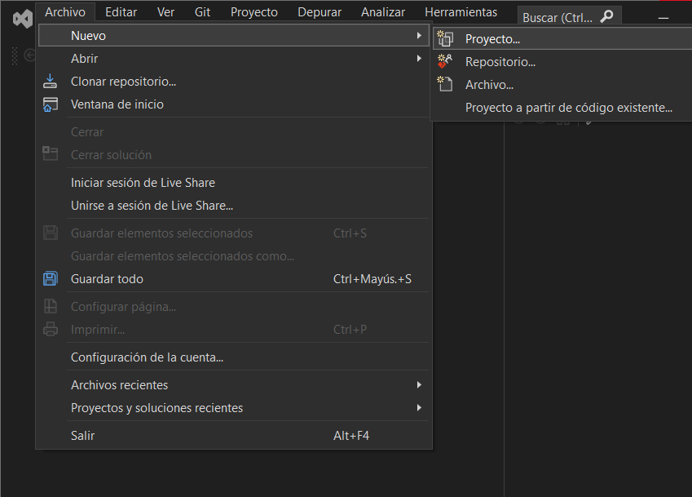
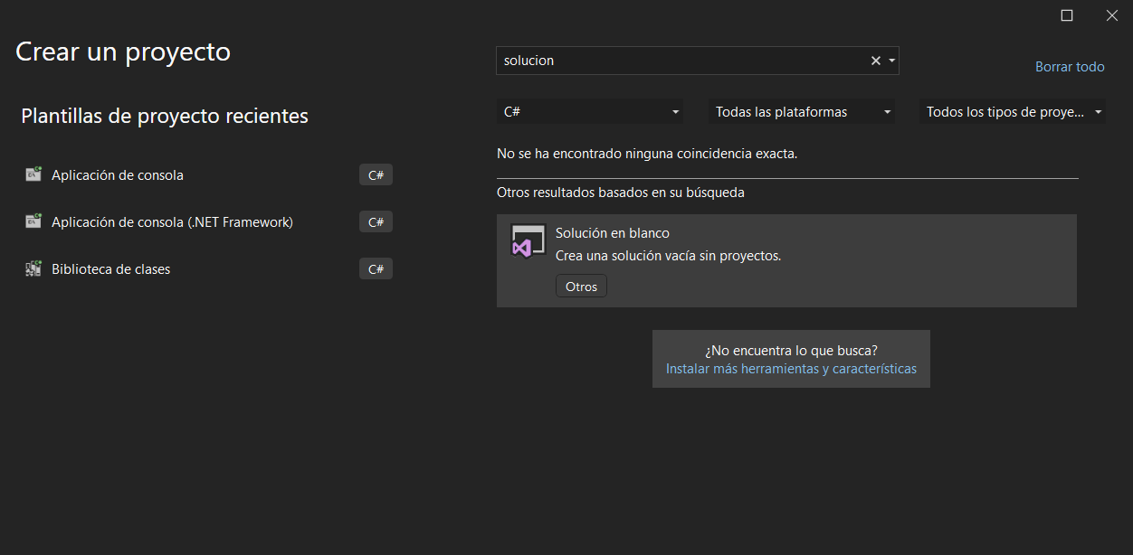
4 Parte práctica
1 INTRODUCCIÓN
2 OBJETIVOS
3 MARCO TEÓRICO
3.1 C# - SQL SERVER
3.2 ARQUITECTURA EN CAPAS
4 PARTE PRACTICA
4.1 PARTE PRACTICA
4.2 EJECUCION
5 CONCLUSIONES
6 RECOMENDACIONES
7 BIBLIOGRAFIA
En primer lugar, se crea una solución en blanco en visual studio, para ello se empieza por crear un nuevo proyecto.
Se busca solución en blanco y se selecciona el resultado.

Slide 29
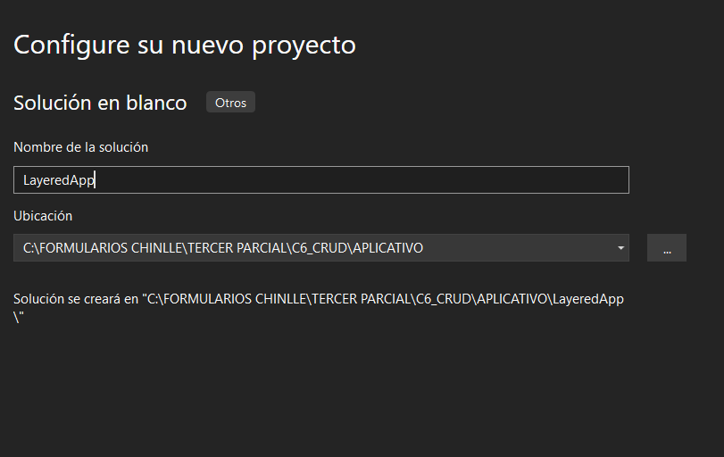
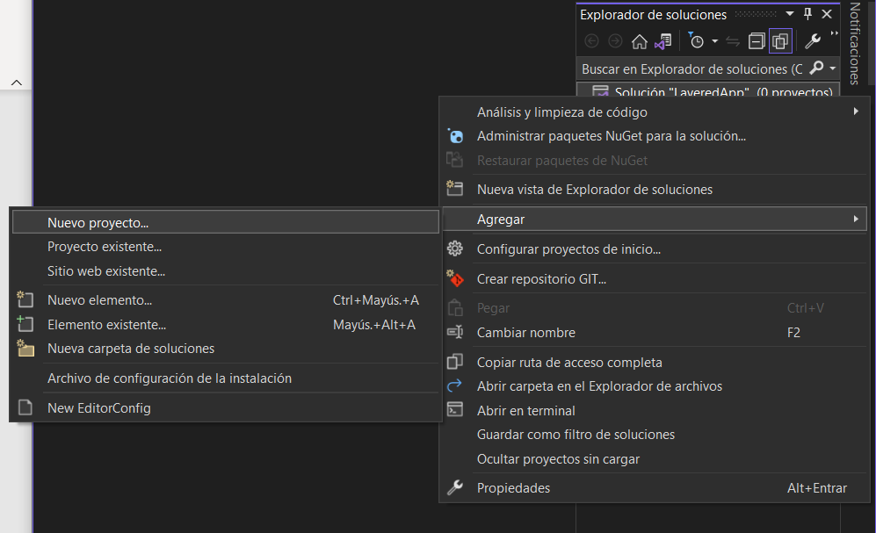
4 Parte práctica
1 INTRODUCCIÓN
2 OBJETIVOS
3 MARCO TEÓRICO
3.1 C# - SQL SERVER
3.2 ARQUITECTURA EN CAPAS
4 PARTE PRACTICA
4.1 PARTE PRACTICA
4.2 EJECUCION
5 CONCLUSIONES
6 RECOMENDACIONES
7 BIBLIOGRAFIA
Luego se le asigna un nombre y su ubicación.
Se agrega nuevo proyecto de Windows forms para la capa de presentación.

Slide 30
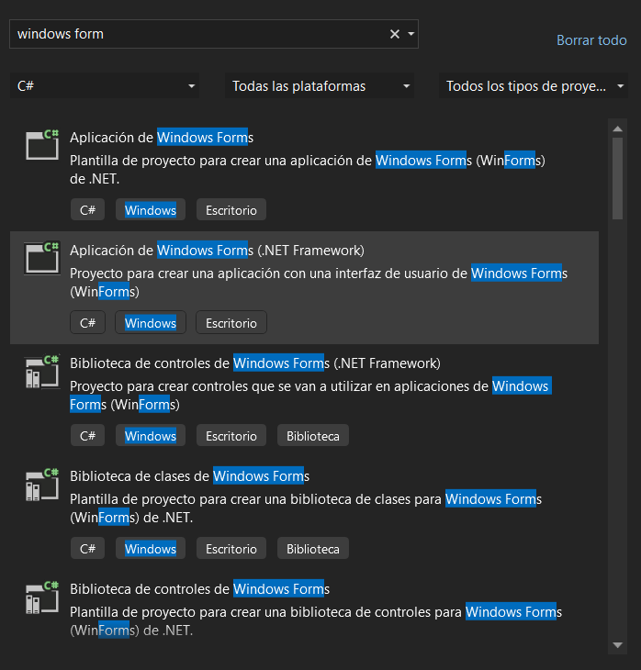
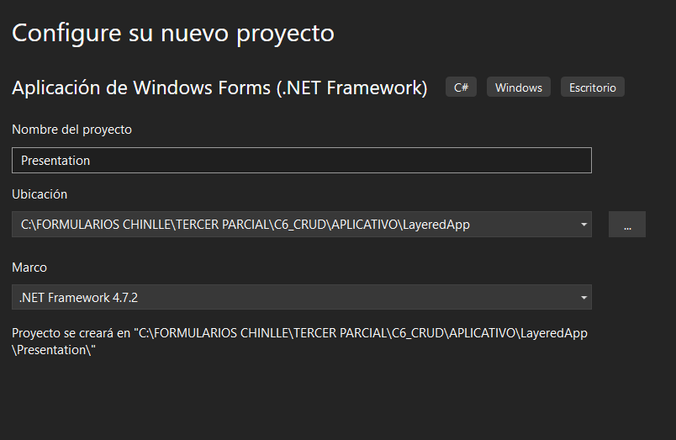
4 Parte práctica
1 INTRODUCCIÓN
2 OBJETIVOS
3 MARCO TEÓRICO
3.1 C# - SQL SERVER
3.2 ARQUITECTURA EN CAPAS
4 PARTE PRACTICA
4.1 PARTE PRACTICA
4.2 EJECUCION
5 CONCLUSIONES
6 RECOMENDACIONES
7 BIBLIOGRAFIA
Se agrega nuevo proyecto de Windows forms para la capa de presentación
Se agrega nuevo proyecto de Windows forms para la capa de presentación

Slide 31
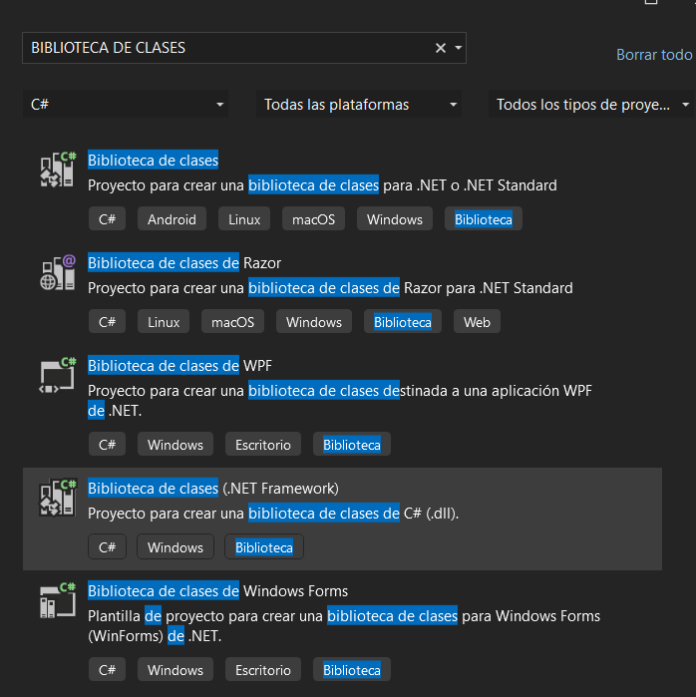
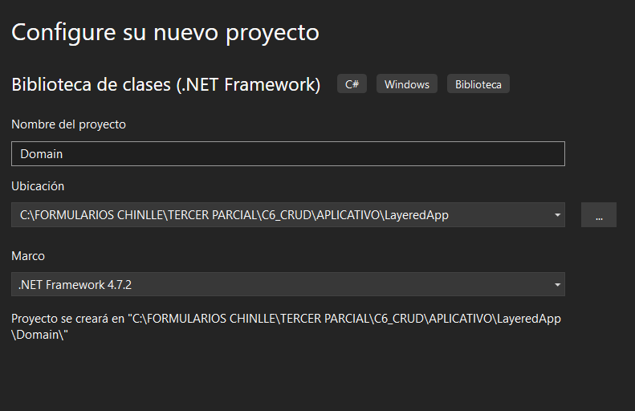
4 Parte práctica
1 INTRODUCCIÓN
2 OBJETIVOS
3 MARCO TEÓRICO
3.1 C# - SQL SERVER
3.2 ARQUITECTURA EN CAPAS
4 PARTE PRACTICA
4.1 PARTE PRACTICA
4.2 EJECUCION
5 CONCLUSIONES
6 RECOMENDACIONES
7 BIBLIOGRAFIA
Se crea un nuevo proyecto de biblioteca de clases para la capa de dominio o negocio

Slide 32
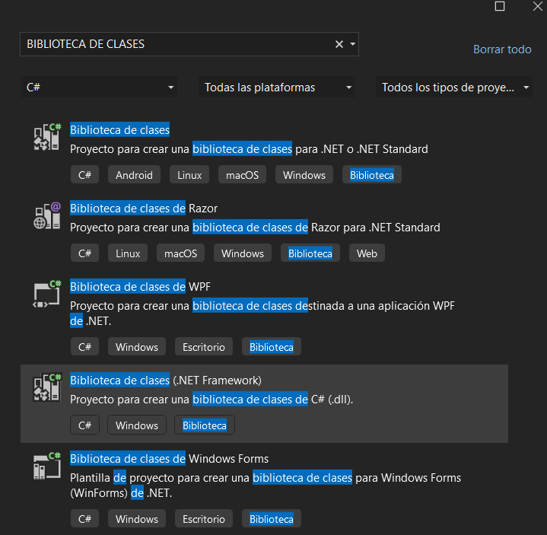
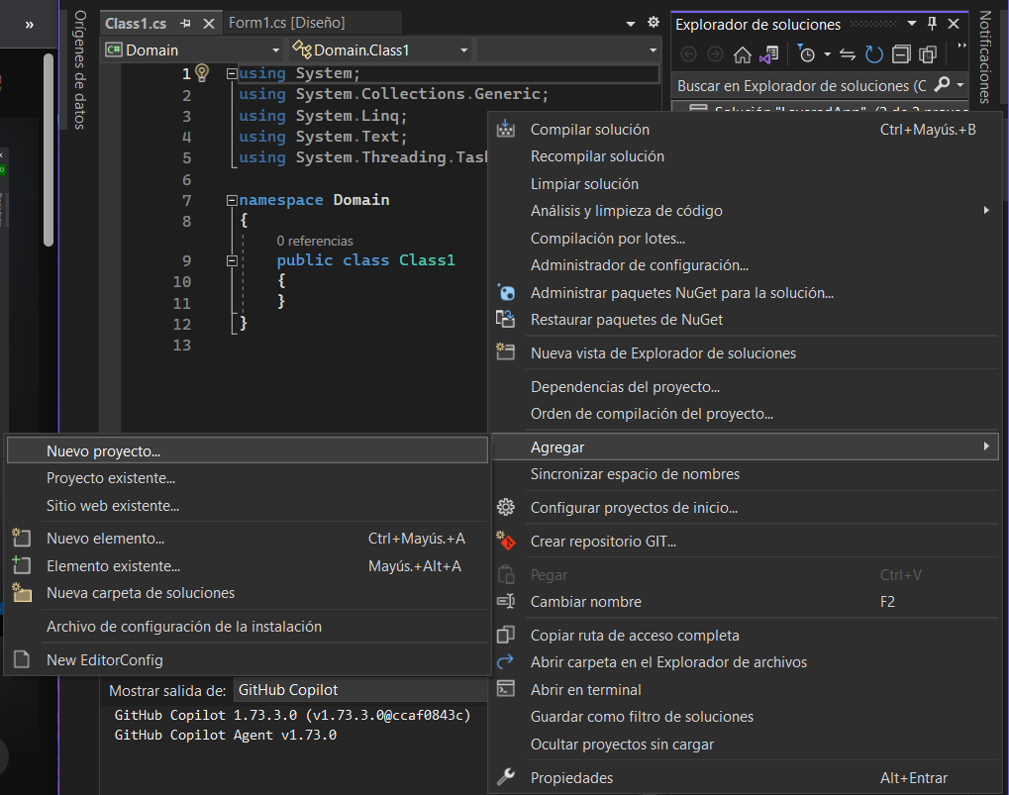
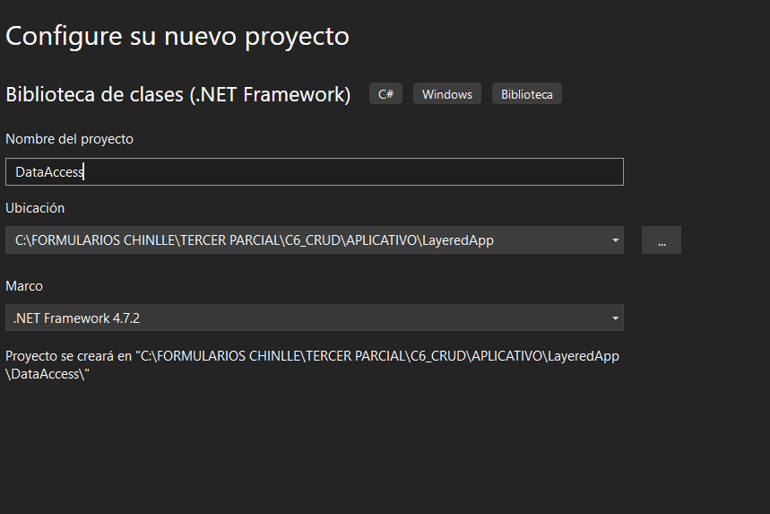
4 Parte práctica
1 INTRODUCCIÓN
2 OBJETIVOS
3 MARCO TEÓRICO
3.1 C# - SQL SERVER
3.2 ARQUITECTURA EN CAPAS
4 PARTE PRACTICA
4.1 PARTE PRACTICA
4.2 EJECUCION
5 CONCLUSIONES
6 RECOMENDACIONES
7 BIBLIOGRAFIA
Se crea nuevo proyecto de biblioteca de clases para la capa de acceso a datos

Slide 33
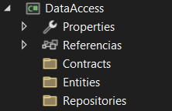
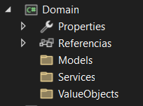
4 Parte práctica
1 INTRODUCCIÓN
2 OBJETIVOS
3 MARCO TEÓRICO
3.1 C# - SQL SERVER
3.2 ARQUITECTURA EN CAPAS
4 PARTE PRACTICA
4.1 PARTE PRACTICA
4.2 EJECUCION
5 CONCLUSIONES
6 RECOMENDACIONES
7 BIBLIOGRAFIA
Se crea tres carpetas principales en la capa de acceso a datos
Se crea tres carpetas principales en la capa de dominio

Slide 34
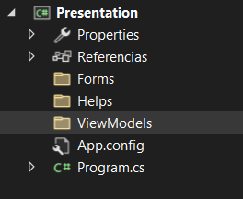
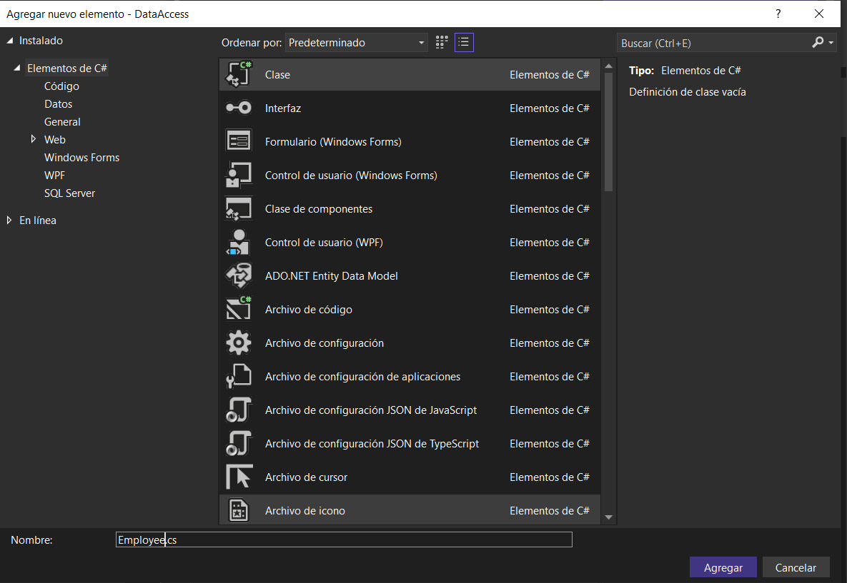
4 Parte práctica
1 INTRODUCCIÓN
2 OBJETIVOS
3 MARCO TEÓRICO
3.1 C# - SQL SERVER
3.2 ARQUITECTURA EN CAPAS
4 PARTE PRACTICA
4.1 PARTE PRACTICA
4.2 EJECUCION
5 CONCLUSIONES
6 RECOMENDACIONES
7 BIBLIOGRAFIA
Se crea tres carpetas principales en la capa de presentación
Se agrega una clase en la carpeta Entities y se la llama Employee con el nombre de la tabla

Slide 35
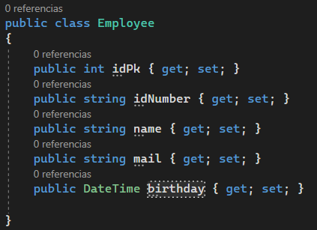
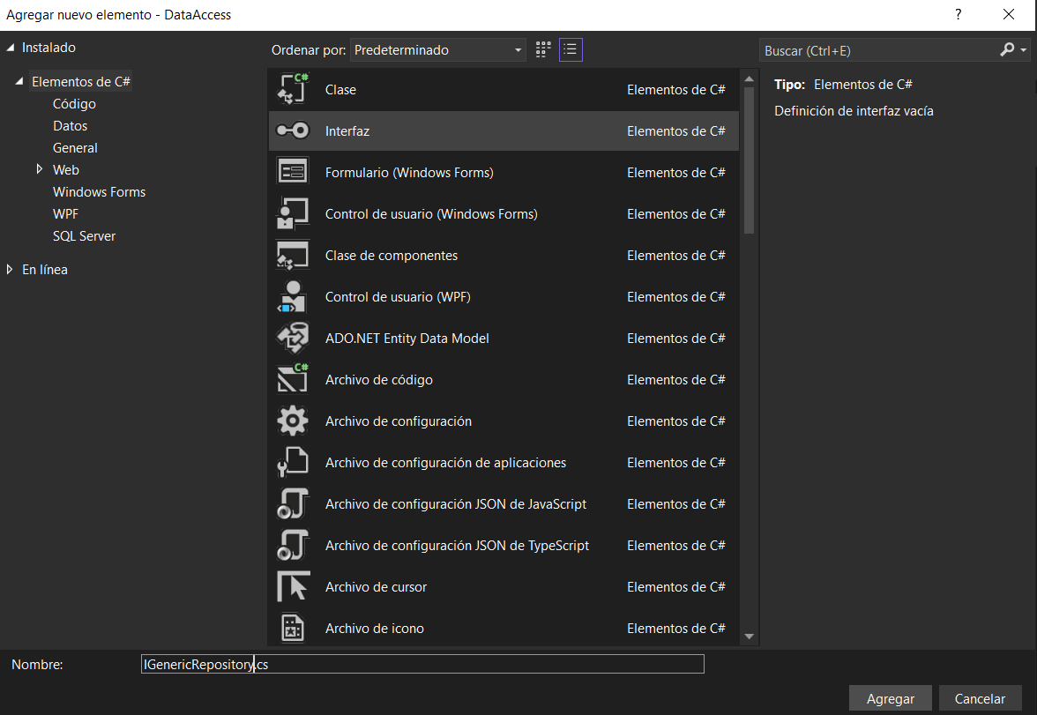
4 Parte práctica
1 INTRODUCCIÓN
2 OBJETIVOS
3 MARCO TEÓRICO
3.1 C# - SQL SERVER
3.2 ARQUITECTURA EN CAPAS
4 PARTE PRACTICA
4.1 PARTE PRACTICA
4.2 EJECUCION
5 CONCLUSIONES
6 RECOMENDACIONES
7 BIBLIOGRAFIA
Se codifica la clase
En la carpeta de contratos se agrega una interfaz llamada IGenericRepository

Slide 36
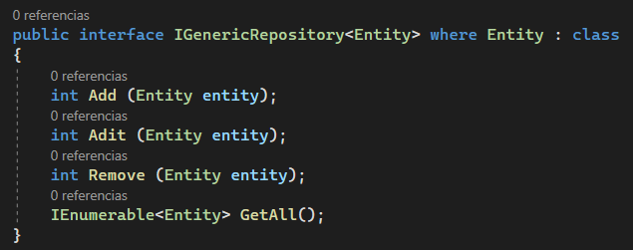
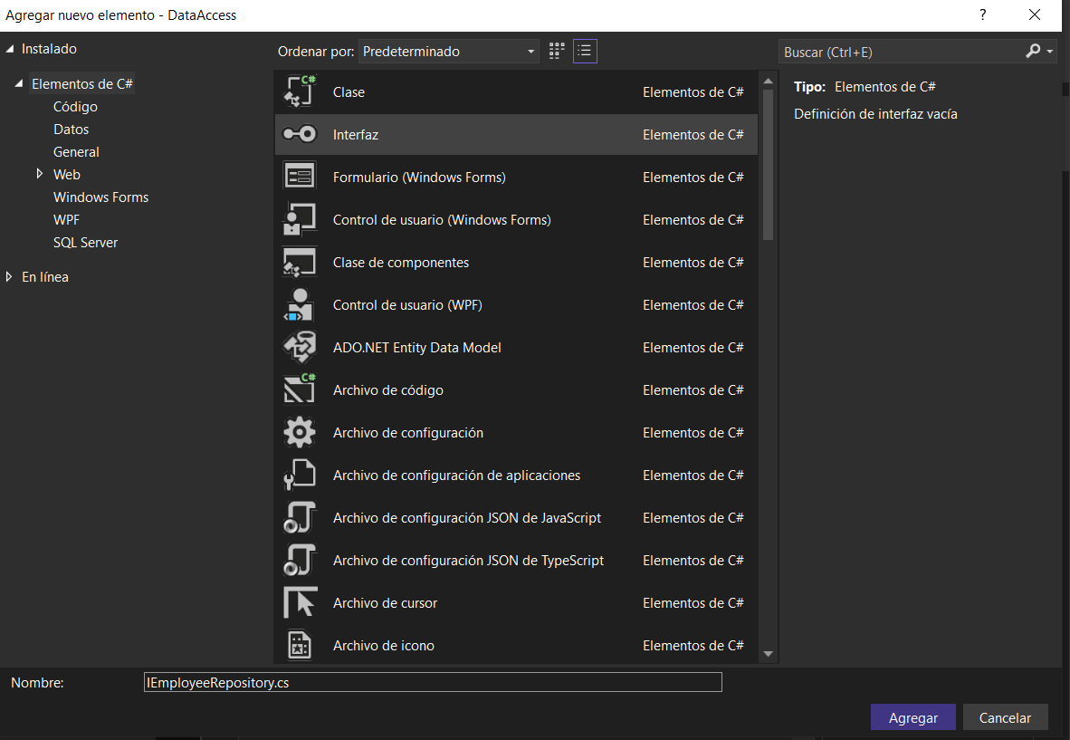
4 Parte práctica
1 INTRODUCCIÓN
2 OBJETIVOS
3 MARCO TEÓRICO
3.1 C# - SQL SERVER
3.2 ARQUITECTURA EN CAPAS
4 PARTE PRACTICA
4.1 PARTE PRACTICA
4.2 EJECUCION
5 CONCLUSIONES
6 RECOMENDACIONES
7 BIBLIOGRAFIA
Se codifica la interfaz
Se crea una nueva interfaz para la entidad empleado, llamada IEmployeeRepository y se la guarda en la carpeta contracts.

Slide 37
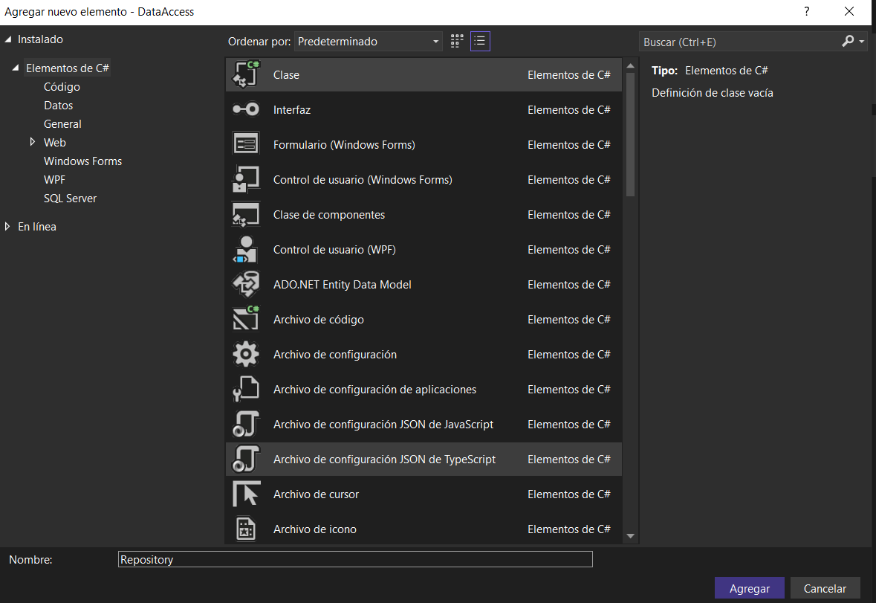
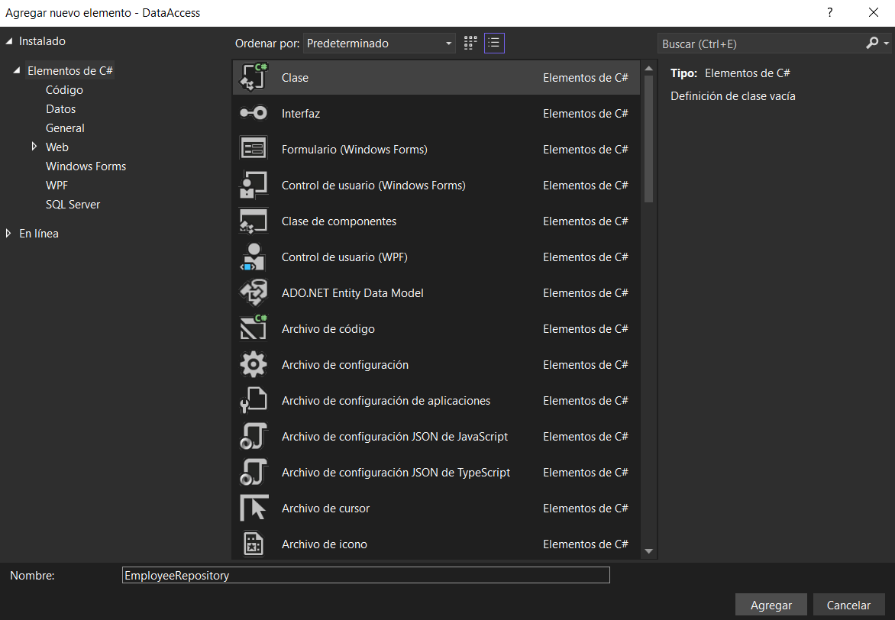
4 Parte práctica
1 INTRODUCCIÓN
2 OBJETIVOS
3 MARCO TEÓRICO
3.1 C# - SQL SERVER
3.2 ARQUITECTURA EN CAPAS
4 PARTE PRACTICA
4.1 PARTE PRACTICA
4.2 EJECUCION
5 CONCLUSIONES
6 RECOMENDACIONES
7 BIBLIOGRAFIA
Dentro de la carpeta repositories se crea una nueva clase llamada Repository.
Dentro de la carpeta repositories se crea una nueva clase llamada EmployeeRepository.

Slide 38
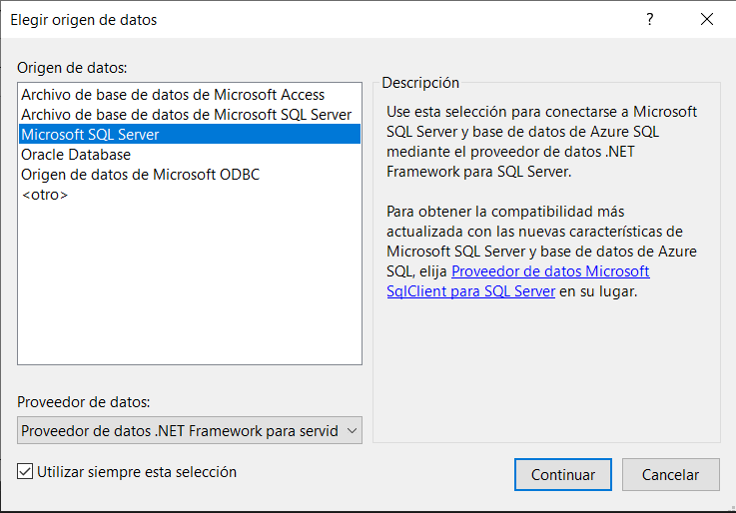
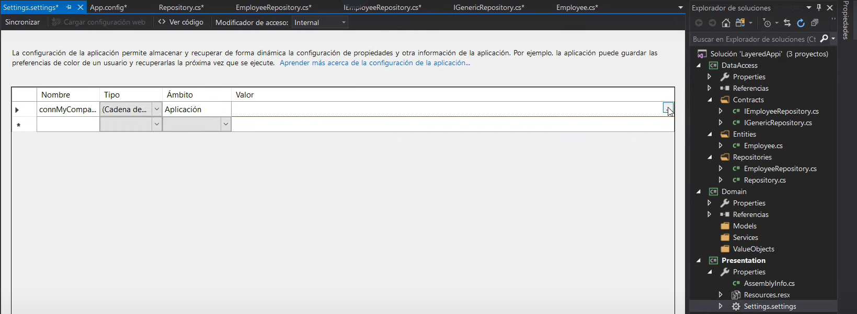
4 Parte práctica
1 INTRODUCCIÓN
2 OBJETIVOS
3 MARCO TEÓRICO
3.1 C# - SQL SERVER
3.2 ARQUITECTURA EN CAPAS
4 PARTE PRACTICA
4.1 PARTE PRACTICA
4.2 EJECUCION
5 CONCLUSIONES
6 RECOMENDACIONES
7 BIBLIOGRAFIA
Se ingresa a settings como se muestra a continuación y se configura la conexión a la base de datos

Slide 39
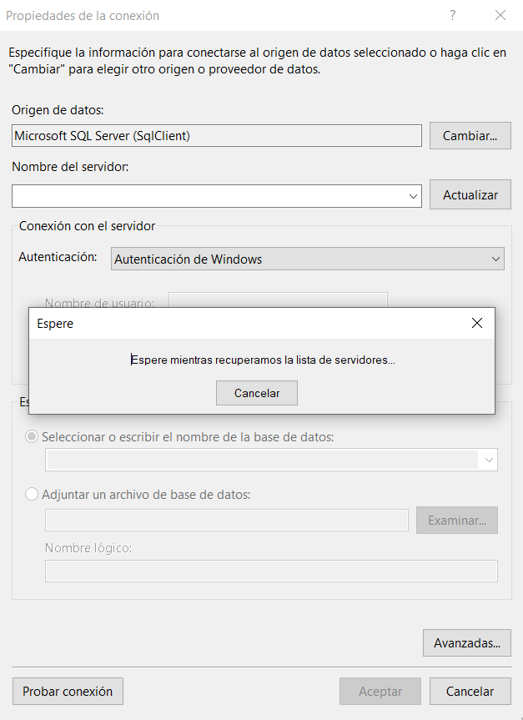
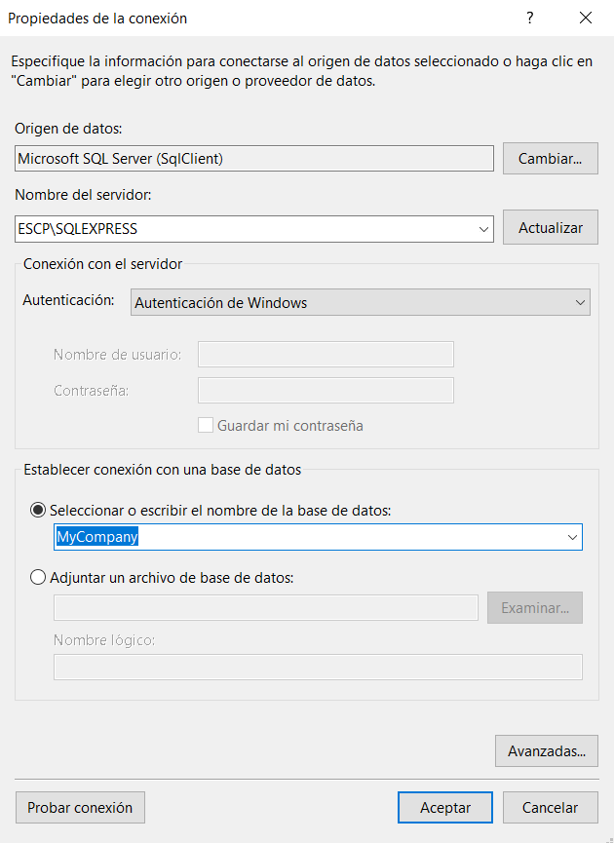
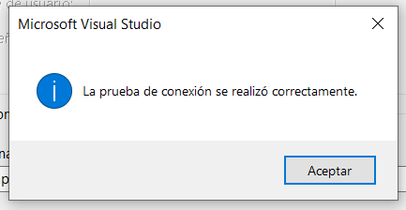
4 Parte práctica
1 INTRODUCCIÓN
2 OBJETIVOS
3 MARCO TEÓRICO
3.1 C# - SQL SERVER
3.2 ARQUITECTURA EN CAPAS
4 PARTE PRACTICA
4.1 PARTE PRACTICA
4.2 EJECUCION
5 CONCLUSIONES
6 RECOMENDACIONES
7 BIBLIOGRAFIA

Slide 40
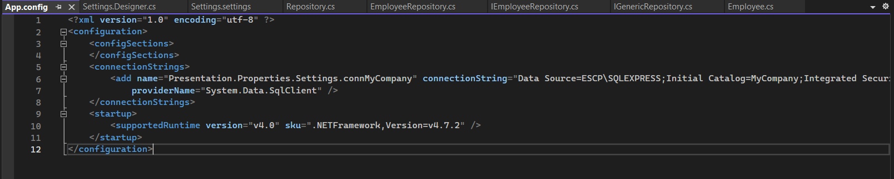
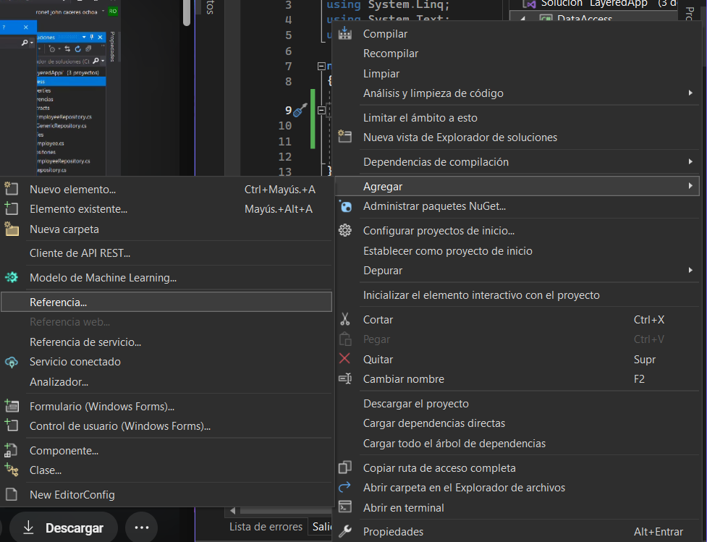
4 Parte práctica
1 INTRODUCCIÓN
2 OBJETIVOS
3 MARCO TEÓRICO
3.1 C# - SQL SERVER
3.2 ARQUITECTURA EN CAPAS
4 PARTE PRACTICA
4.1 PARTE PRACTICA
4.2 EJECUCION
5 CONCLUSIONES
6 RECOMENDACIONES
7 BIBLIOGRAFIA
Se verifica la cadena de conexión en app.config
En la capa de acceso a datos se debe agregar una referencia a la configuración del sistema

Slide 41
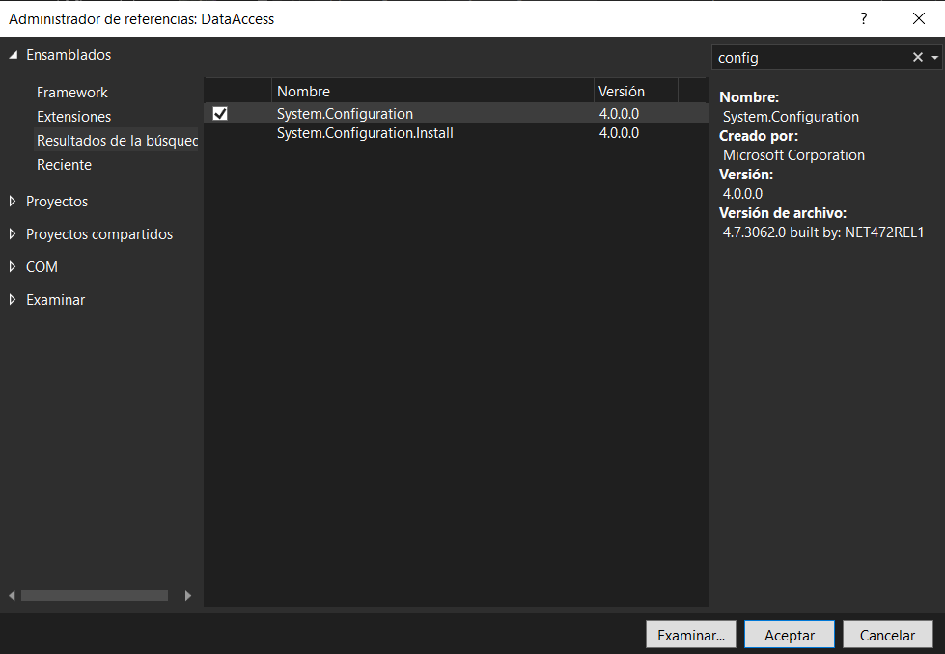
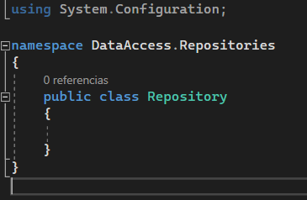
4 Parte práctica
1 INTRODUCCIÓN
2 OBJETIVOS
3 MARCO TEÓRICO
3.1 C# - SQL SERVER
3.2 ARQUITECTURA EN CAPAS
4 PARTE PRACTICA
4.1 PARTE PRACTICA
4.2 EJECUCION
5 CONCLUSIONES
6 RECOMENDACIONES
7 BIBLIOGRAFIA
En la capa de acceso a datos se debe agregar una referencia a la configuración del sistema
Se procede a agregar la referencia

Slide 42
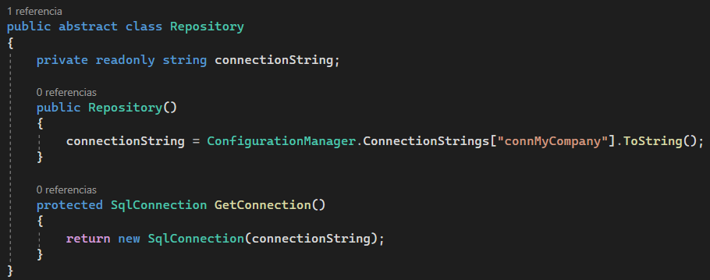
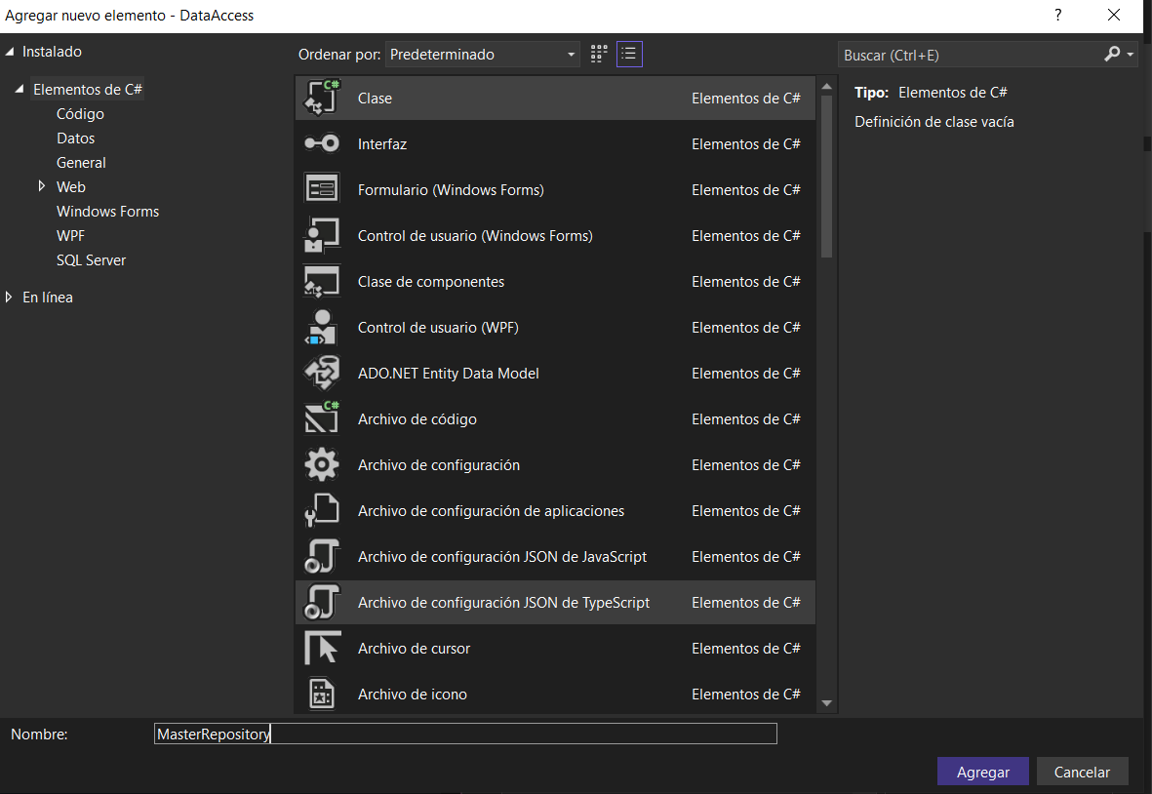
4 Parte práctica
1 INTRODUCCIÓN
2 OBJETIVOS
3 MARCO TEÓRICO
3.1 C# - SQL SERVER
3.2 ARQUITECTURA EN CAPAS
4 PARTE PRACTICA
4.1 PARTE PRACTICA
4.2 EJECUCION
5 CONCLUSIONES
6 RECOMENDACIONES
7 BIBLIOGRAFIA
Codificar la clase
Crear una nueva clase para el repositorio maestro

Slide 43
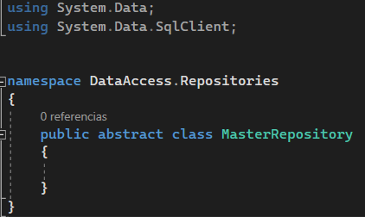
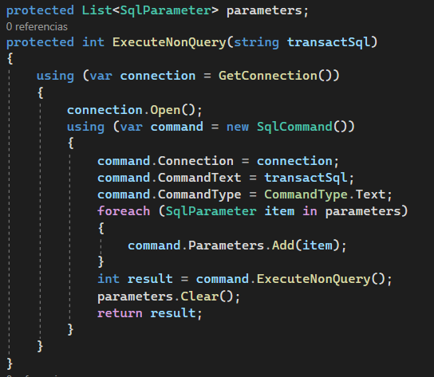
4 Parte práctica
1 INTRODUCCIÓN
2 OBJETIVOS
3 MARCO TEÓRICO
3.1 C# - SQL SERVER
3.2 ARQUITECTURA EN CAPAS
4 PARTE PRACTICA
4.1 PARTE PRACTICA
4.2 EJECUCION
5 CONCLUSIONES
6 RECOMENDACIONES
7 BIBLIOGRAFIA
Se referencia a dos librerías
Se codifica el repositorio maestro

Slide 44
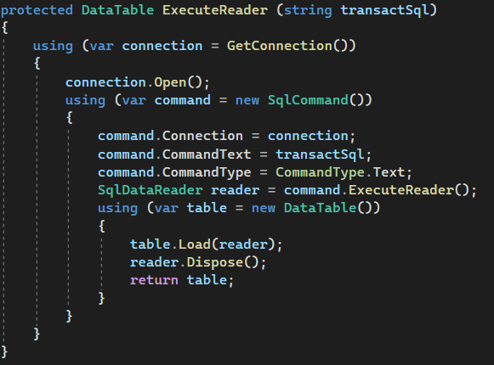
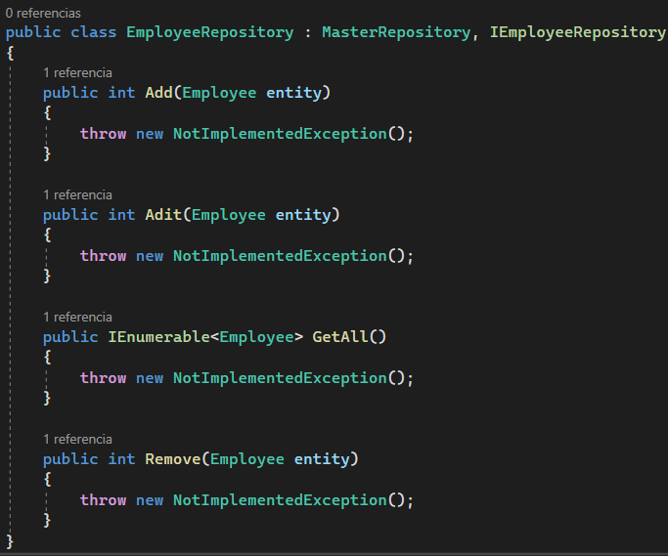
4 Parte práctica
1 INTRODUCCIÓN
2 OBJETIVOS
3 MARCO TEÓRICO
3.1 C# - SQL SERVER
3.2 ARQUITECTURA EN CAPAS
4 PARTE PRACTICA
4.1 PARTE PRACTICA
4.2 EJECUCION
5 CONCLUSIONES
6 RECOMENDACIONES
7 BIBLIOGRAFIA
Se codifica el repositorio maestro
En la clase de repositorio de empleado se implementa la superclase repositorio maestro y la interfaz repositorio de empleado

Slide 45
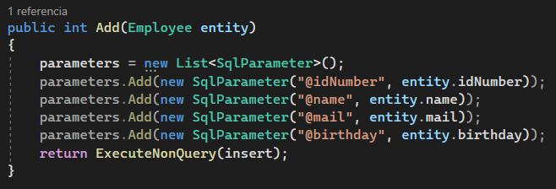
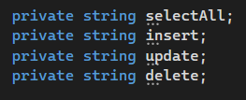
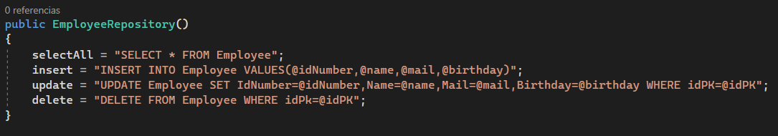
4 Parte práctica
1 INTRODUCCIÓN
2 OBJETIVOS
3 MARCO TEÓRICO
3.1 C# - SQL SERVER
3.2 ARQUITECTURA EN CAPAS
4 PARTE PRACTICA
4.1 PARTE PRACTICA
4.2 EJECUCION
5 CONCLUSIONES
6 RECOMENDACIONES
7 BIBLIOGRAFIA
Dentro de la clase EmployeeRepository se agrega lo siguiente

Slide 46
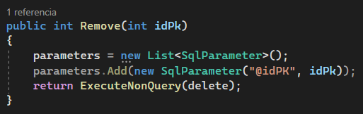
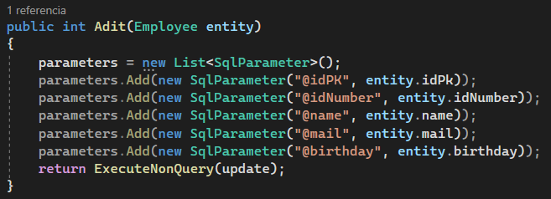
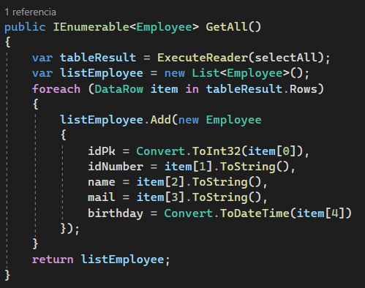
4 Parte práctica
1 INTRODUCCIÓN
2 OBJETIVOS
3 MARCO TEÓRICO
3.1 C# - SQL SERVER
3.2 ARQUITECTURA EN CAPAS
4 PARTE PRACTICA
4.1 PARTE PRACTICA
4.2 EJECUCION
5 CONCLUSIONES
6 RECOMENDACIONES
7 BIBLIOGRAFIA

Slide 47
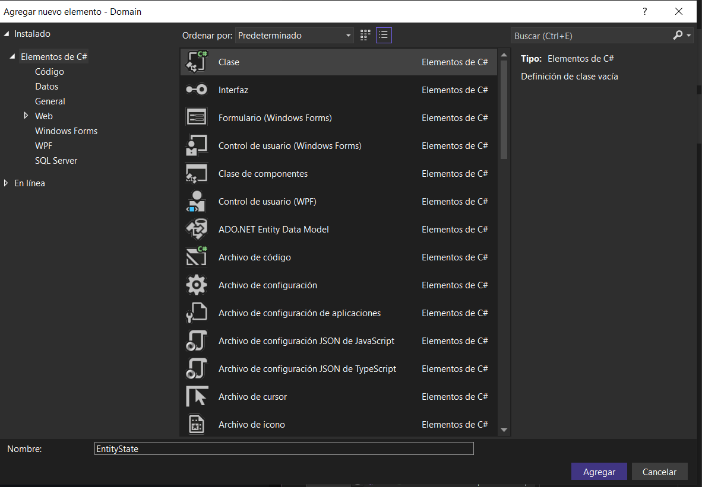
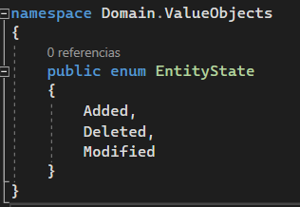
4 Parte práctica
1 INTRODUCCIÓN
2 OBJETIVOS
3 MARCO TEÓRICO
3.1 C# - SQL SERVER
3.2 ARQUITECTURA EN CAPAS
4 PARTE PRACTICA
4.1 PARTE PRACTICA
4.2 EJECUCION
5 CONCLUSIONES
6 RECOMENDACIONES
7 BIBLIOGRAFIA
En la carpeta ValueObjects se procede a crear una clase con el nombre EntityState
Se codifica lo siguiente

Slide 48
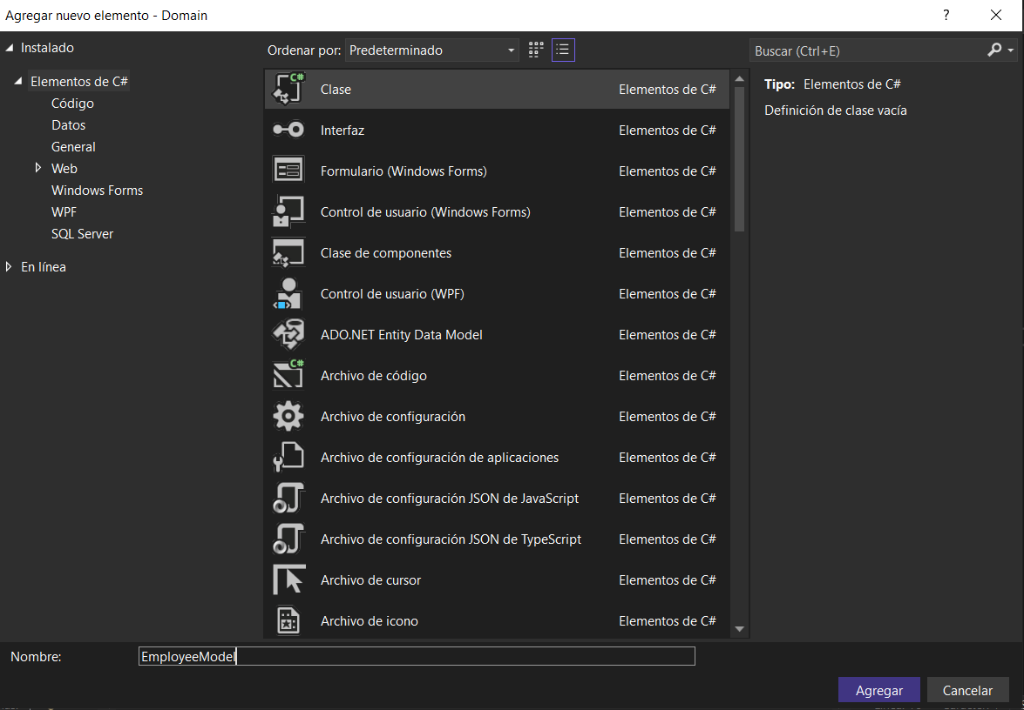
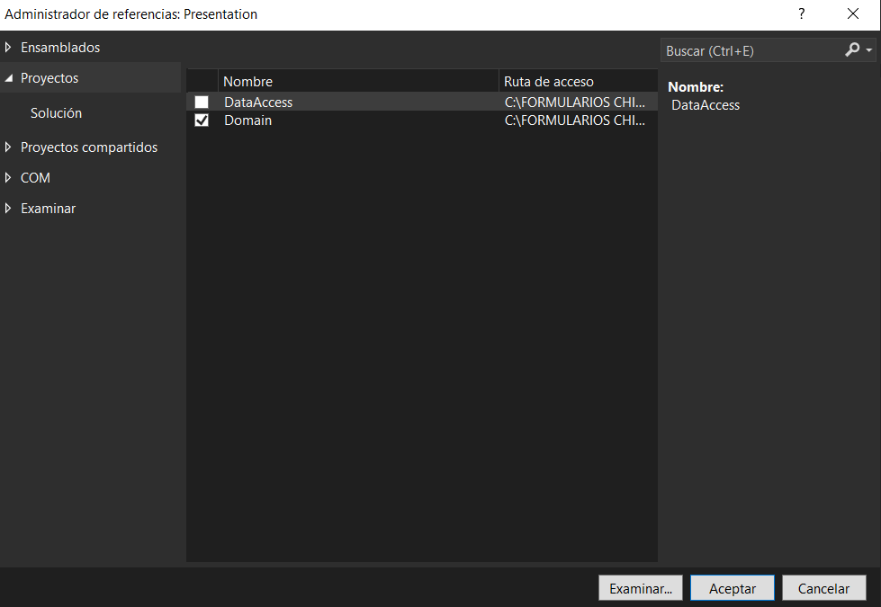
4 Parte práctica
1 INTRODUCCIÓN
2 OBJETIVOS
3 MARCO TEÓRICO
3.1 C# - SQL SERVER
3.2 ARQUITECTURA EN CAPAS
4 PARTE PRACTICA
4.1 PARTE PRACTICA
4.2 EJECUCION
5 CONCLUSIONES
6 RECOMENDACIONES
7 BIBLIOGRAFIA
Se agrega una nueva clase en Models llamado EmployeeModel
Se agrega las referencias de la capa de presentación

Slide 49
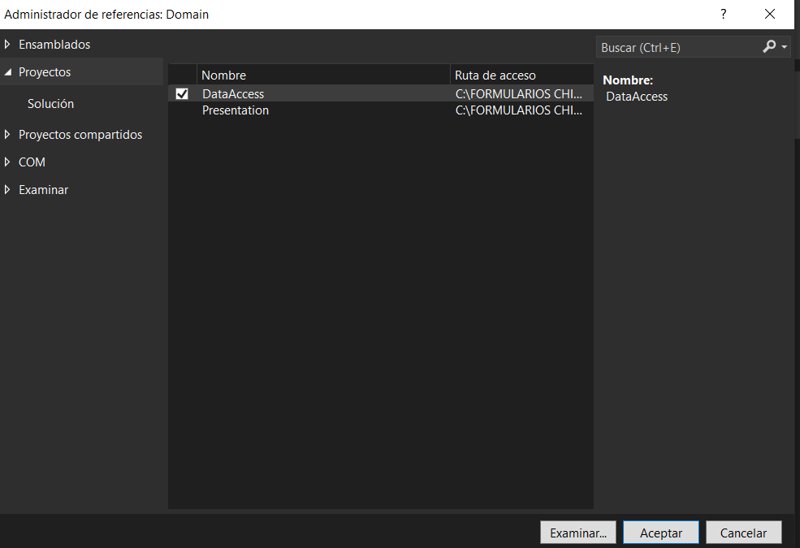
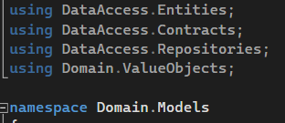
4 Parte práctica
1 INTRODUCCIÓN
2 OBJETIVOS
3 MARCO TEÓRICO
3.1 C# - SQL SERVER
3.2 ARQUITECTURA EN CAPAS
4 PARTE PRACTICA
4.1 PARTE PRACTICA
4.2 EJECUCION
5 CONCLUSIONES
6 RECOMENDACIONES
7 BIBLIOGRAFIA
Se agrega las referencias de la capa de dominio
Desde EmployeeModel se agregan referencias a los objetos de valores

Slide 50
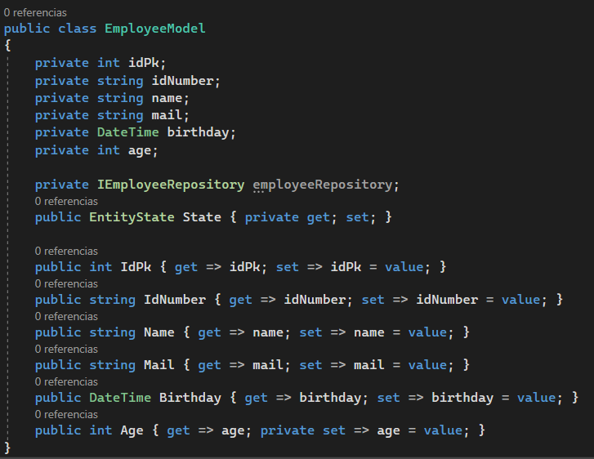

4 Parte práctica
1 INTRODUCCIÓN
2 OBJETIVOS
3 MARCO TEÓRICO
3.1 C# - SQL SERVER
3.2 ARQUITECTURA EN CAPAS
4 PARTE PRACTICA
4.1 PARTE PRACTICA
4.2 EJECUCION
5 CONCLUSIONES
6 RECOMENDACIONES
7 BIBLIOGRAFIA
Se codifica la clase
Se procede a agregar una referencia a la capa de dominio

Slide 51


4 Parte práctica
1 INTRODUCCIÓN
2 OBJETIVOS
3 MARCO TEÓRICO
3.1 C# - SQL SERVER
3.2 ARQUITECTURA EN CAPAS
4 PARTE PRACTICA
4.1 PARTE PRACTICA
4.2 EJECUCION
5 CONCLUSIONES
6 RECOMENDACIONES
7 BIBLIOGRAFIA
Se lo referencia en el modelo de empleado
Se agrega código a la clase EmployeeModel

Slide 52



4 Parte práctica
1 INTRODUCCIÓN
2 OBJETIVOS
3 MARCO TEÓRICO
3.1 C# - SQL SERVER
3.2 ARQUITECTURA EN CAPAS
4 PARTE PRACTICA
4.1 PARTE PRACTICA
4.2 EJECUCION
5 CONCLUSIONES
6 RECOMENDACIONES
7 BIBLIOGRAFIA
Se agrega código a la clase EmployeeModel

Slide 53

4 Parte práctica
1 INTRODUCCIÓN
2 OBJETIVOS
3 MARCO TEÓRICO
3.1 C# - SQL SERVER
3.2 ARQUITECTURA EN CAPAS
4 PARTE PRACTICA
4.1 PARTE PRACTICA
4.2 EJECUCION
5 CONCLUSIONES
6 RECOMENDACIONES
7 BIBLIOGRAFIA

Slide 54


4 Parte práctica
1 INTRODUCCIÓN
2 OBJETIVOS
3 MARCO TEÓRICO
3.1 C# - SQL SERVER
3.2 ARQUITECTURA EN CAPAS
4 PARTE PRACTICA
4.1 PARTE PRACTICA
4.2 EJECUCION
5 CONCLUSIONES
6 RECOMENDACIONES
7 BIBLIOGRAFIA
Se agrega un nuevo formulario a la capa de presentación
Luego se agregan los componentes necesarios como se puede ver a continuación.

Slide 55



4 Parte práctica
1 INTRODUCCIÓN
2 OBJETIVOS
3 MARCO TEÓRICO
3.1 C# - SQL SERVER
3.2 ARQUITECTURA EN CAPAS
4 PARTE PRACTICA
4.1 PARTE PRACTICA
4.2 EJECUCION
5 CONCLUSIONES
6 RECOMENDACIONES
7 BIBLIOGRAFIA
Llamada a capas y codificación inicial

Slide 56


4 Parte práctica
1 INTRODUCCIÓN
2 OBJETIVOS
3 MARCO TEÓRICO
3.1 C# - SQL SERVER
3.2 ARQUITECTURA EN CAPAS
4 PARTE PRACTICA
4.1 PARTE PRACTICA
4.2 EJECUCION
5 CONCLUSIONES
6 RECOMENDACIONES
7 BIBLIOGRAFIA
Establecer la capa de presentación como proyecto de inicio
Ejecución para probar la funcionalidad

Slide 57


4 Parte práctica
1 INTRODUCCIÓN
2 OBJETIVOS
3 MARCO TEÓRICO
3.1 C# - SQL SERVER
3.2 ARQUITECTURA EN CAPAS
4 PARTE PRACTICA
4.1 PARTE PRACTICA
4.2 EJECUCION
5 CONCLUSIONES
6 RECOMENDACIONES
7 BIBLIOGRAFIA
Agregar método de búsqueda en el modelo de empleado
Se agrega botón buscar

Slide 58


4 Parte práctica
1 INTRODUCCIÓN
2 OBJETIVOS
3 MARCO TEÓRICO
3.1 C# - SQL SERVER
3.2 ARQUITECTURA EN CAPAS
4 PARTE PRACTICA
4.1 PARTE PRACTICA
4.2 EJECUCION
5 CONCLUSIONES
6 RECOMENDACIONES
7 BIBLIOGRAFIA
Se codifica el botón
Se prueba si funciona

Slide 59


4 Parte práctica
1 INTRODUCCIÓN
2 OBJETIVOS
3 MARCO TEÓRICO
3.1 C# - SQL SERVER
3.2 ARQUITECTURA EN CAPAS
4 PARTE PRACTICA
4.1 PARTE PRACTICA
4.2 EJECUCION
5 CONCLUSIONES
6 RECOMENDACIONES
7 BIBLIOGRAFIA
Ahora se procede a buscar resultados aproximados no exactos, para ello se cambia la función de búsqueda.
Se prueba

Slide 60


4 Parte práctica
1 INTRODUCCIÓN
2 OBJETIVOS
3 MARCO TEÓRICO
3.1 C# - SQL SERVER
3.2 ARQUITECTURA EN CAPAS
4 PARTE PRACTICA
4.1 PARTE PRACTICA
4.2 EJECUCION
5 CONCLUSIONES
6 RECOMENDACIONES
7 BIBLIOGRAFIA
Ahora se procede a borrar el botón de búsqueda y se le asigna dinámicamente a cada cambio que exista en la barra de búsqueda
Se copia el mismo evento para el cambio de texto en la barra

Slide 61

4 Parte práctica
1 INTRODUCCIÓN
2 OBJETIVOS
3 MARCO TEÓRICO
3.1 C# - SQL SERVER
3.2 ARQUITECTURA EN CAPAS
4 PARTE PRACTICA
4.1 PARTE PRACTICA
4.2 EJECUCION
5 CONCLUSIONES
6 RECOMENDACIONES
7 BIBLIOGRAFIA
Optimizar el código para que no haya problemas de rendimiento
Para ello se agrega la lista de empleados de manera global
Se busca desde la lista y no desde base de datos

Slide 62


4 Parte práctica
1 INTRODUCCIÓN
2 OBJETIVOS
3 MARCO TEÓRICO
3.1 C# - SQL SERVER
3.2 ARQUITECTURA EN CAPAS
4 PARTE PRACTICA
4.1 PARTE PRACTICA
4.2 EJECUCION
5 CONCLUSIONES
6 RECOMENDACIONES
7 BIBLIOGRAFIA
Se programan los botones que faltan, para ello se cambia el constructor y se cambia el botón Save

Slide 63


4 Parte práctica
1 INTRODUCCIÓN
2 OBJETIVOS
3 MARCO TEÓRICO
3.1 C# - SQL SERVER
3.2 ARQUITECTURA EN CAPAS
4 PARTE PRACTICA
4.1 PARTE PRACTICA
4.2 EJECUCION
5 CONCLUSIONES
6 RECOMENDACIONES
7 BIBLIOGRAFIA
Boton New
Boton Edit

Slide 64


4 Parte práctica
1 INTRODUCCIÓN
2 OBJETIVOS
3 MARCO TEÓRICO
3.1 C# - SQL SERVER
3.2 ARQUITECTURA EN CAPAS
4 PARTE PRACTICA
4.1 PARTE PRACTICA
4.2 EJECUCION
5 CONCLUSIONES
6 RECOMENDACIONES
7 BIBLIOGRAFIA
En la carpeta Helps se agrega una nueva clase para mostrar los errores
Luego en la capa de presentación se referencia al componente de sistema DataAnnotacions

Slide 65

4 Parte práctica
1 INTRODUCCIÓN
2 OBJETIVOS
3 MARCO TEÓRICO
3.1 C# - SQL SERVER
3.2 ARQUITECTURA EN CAPAS
4 PARTE PRACTICA
4.1 PARTE PRACTICA
4.2 EJECUCION
5 CONCLUSIONES
6 RECOMENDACIONES
7 BIBLIOGRAFIA
Luego se define la librería
Se codifica la clase creada

Slide 66


4 Parte práctica
1 INTRODUCCIÓN
2 OBJETIVOS
3 MARCO TEÓRICO
3.1 C# - SQL SERVER
3.2 ARQUITECTURA EN CAPAS
4 PARTE PRACTICA
4.1 PARTE PRACTICA
4.2 EJECUCION
5 CONCLUSIONES
6 RECOMENDACIONES
7 BIBLIOGRAFIA
Se cambian los métodos de los botones
Se crea el método Restart para borrar los campos

Slide 67

4 Parte práctica
1 INTRODUCCIÓN
2 OBJETIVOS
3 MARCO TEÓRICO
3.1 C# - SQL SERVER
3.2 ARQUITECTURA EN CAPAS
4 PARTE PRACTICA
4.1 PARTE PRACTICA
4.2 EJECUCION
5 CONCLUSIONES
6 RECOMENDACIONES
7 BIBLIOGRAFIA
Se codifica el botón Remove

Slide 68



4 Parte práctica 4.2 EJECUCION
1 INTRODUCCIÓN
2 OBJETIVOS
3 MARCO TEÓRICO
3.1 C# - SQL SERVER
3.2 ARQUITECTURA EN CAPAS
4 PARTE PRACTICA
4.1 PARTE PRACTICA
4.2 EJECUCION
5 CONCLUSIONES
6 RECOMENDACIONES
7 BIBLIOGRAFIA
Se prueba los cambios del botón eliminar

Slide 69




4 Parte práctica 4.2 EJECUCION
1 INTRODUCCIÓN
2 OBJETIVOS
3 MARCO TEÓRICO
3.1 C# - SQL SERVER
3.2 ARQUITECTURA EN CAPAS
4 PARTE PRACTICA
4.1 PARTE PRACTICA
4.2 EJECUCION
5 CONCLUSIONES
6 RECOMENDACIONES
7 BIBLIOGRAFIA
Se prueban los cambios del botón editar

Slide 70



4 Parte práctica 4.2 EJECUCION
1 INTRODUCCIÓN
2 OBJETIVOS
3 MARCO TEÓRICO
3.1 C# - SQL SERVER
3.2 ARQUITECTURA EN CAPAS
4 PARTE PRACTICA
4.1 PARTE PRACTICA
4.2 EJECUCION
5 CONCLUSIONES
6 RECOMENDACIONES
7 BIBLIOGRAFIA
Prueba botón nuevo

Slide 71
5 CONCLUSIONES
1 INTRODUCCIÓN
2 OBJETIVOS
3 MARCO TEÓRICO
3.1 C# - SQL SERVER
3.2 ARQUITECTURA EN CAPAS
4 PARTE PRACTICA
4.1 PARTE PRACTICA
4.2 EJECUCION
5 CONCLUSIONES
6 RECOMENDACIONES
7 BIBLIOGRAFIA
La arquitectura en capas es un modelo de diseño de software ampliamente utilizado debido a su capacidad para separar las diferentes funcionalidades de una aplicación en capas independientes y comunicarlas a través de interfaces definidas.
Al dividir la aplicación en capas, cada capa puede ser desarrollada, probada y mantenido de manera independiente, lo que facilita la escalabilidad y la modularidad del software. Además, esta arquitectura proporciona una mayor flexibilidad y capacidad de prueba, lo que ayuda a los equipos de desarrollo a identificar y solucionar problemas de manera más rápida y eficiente.
La arquitectura en capas también puede presentar desafíos, como la necesidad de coordinar la comunicación entre las diferentes capas y mantener la coherencia de los datos en toda la aplicación. Además, en aplicaciones muy complejas, puede ser difícil definir claramente las responsabilidades de cada capa y mantener la separación adecuada entre ellas.
La arquitectura en capas es una herramienta poderosa para el diseño de software, pero su implementación efectiva requiere un enfoque cuidadoso y un buen conocimiento de las necesidades y objetivos específicos de la aplicación en cuestión.
35
38

Slide 72
6 RECOMENDACIONES
1 INTRODUCCIÓN
2 OBJETIVOS
3 MARCO TEÓRICO
3.1 C# - SQL SERVER
3.2 ARQUITECTURA EN CAPAS
4 PARTE PRACTICA
4.1 PARTE PRACTICA
4.2 EJECUCION
5 CONCLUSIONES
6 RECOMENDACIONES
7 BIBLIOGRAFIA
Es importante definir claramente las responsabilidades de cada capa y mantener la separación adecuada entre ellas. Esto evitará problemas de dependencia y permitirá una mayor modularidad y flexibilidad en el diseño de la aplicación.
Las interfaces entre las capas deben ser claras y bien definidas para evitar confusiones y problemas de comunicación entre las diferentes capas. Las interfaces también deben ser lo suficientemente flexibles para permitir cambios y actualizaciones futuras sin afectar el funcionamiento de la aplicación.
La arquitectura en capas puede ser escalable y permitir una mayor capacidad de prueba, pero también puede afectar el rendimiento de la aplicación. Es importante tener en cuenta el rendimiento y la escalabilidad desde el principio y diseñar la arquitectura en consecuencia.
La arquitectura en capas puede ser una buena opción para aplicaciones complejas, pero puede ser excesiva para aplicaciones más simples. Es importante evaluar la complejidad de la aplicación y determinar si la arquitectura en capas es la mejor opción para el diseño de la aplicación.
Es importante mantener la coherencia de los datos en toda la aplicación para evitar problemas de integridad de datos. Esto puede requerir la implementación de técnicas específicas, como la validación de datos en la capa de acceso a datos y la coordinación adecuada entre las diferentes capas.
Como con cualquier arquitectura de software, es importante realizar pruebas exhaustivas para garantizar que la aplicación funcione correctamente y cumpla con los requisitos del usuario. Las pruebas deben incluir pruebas unitarias y pruebas de integración entre las diferentes capas de la aplicación.
36
39

Slide 73
BIBLIOGRAFIA
1 INTRODUCCIÓN
2 OBJETIVOS
3 MARCO TEÓRICO
3.1 C# - SQL SERVER
3.2 ARQUITECTURA EN CAPAS
4 PARTE PRACTICA
4.1 PARTE PRACTICA
4.2 EJECUCION
5 CONCLUSIONES
6 RECOMENDACIONES
7 BIBLIOGRAFIA
[1]. Ramírez, J. (2023). Modelo de Arquitectura de Software. 46
[2]. Al-Fagih, Z., & Aldabbagh, A. (2018). A layered architecture model for smart city applications. IEEE Access, 6, 18646-18654.
[3]. Ayoubi, R., Ghosh, S., & Pathak, A. (2019). A layered architecture for the internet of things. In 2019 IEEE 5th World Forum on Internet of Things (WF-IoT) (pp. 395-400). IEEE.
[4]. Azim, T., & Kowalczyk, R. (2018). A layered architecture for context-aware computing systems. In Proceedings of the 2018 4th International Conference on Frontiers of Educational Technologies (ICFET 2018) (pp. 283-289). Atlantis Press.
[5]. Bari, M. F., Sharma, R. K., & Riaz, M. (2018). A review of layered architecture and protocol stacks for internet of things (IoT). Journal of Network and Computer Applications, 116, 39-55.
[6]. Gheorghe, L. A., & Gheorghe, C. M. (2020). A layered architecture for distributed systems. In Proceedings of the 2020 8th International Conference on Computers Communications and Control (ICCCC) (pp. 581-586). IEEE.
[7]. Kavi, K. M., & Bhatia, A. K. (2019). A layered architecture for cloud computing: A survey. Journal of Network and Computer Applications, 128, 37-55.
36
39

Slide 74
BIBLIOGRAFIA
1 INTRODUCCIÓN
2 OBJETIVOS
3 MARCO TEÓRICO
3.1 C# - SQL SERVER
3.2 ARQUITECTURA EN CAPAS
4 PARTE PRACTICA
4.1 PARTE PRACTICA
4.2 EJECUCION
5 CONCLUSIONES
6 RECOMENDACIONES
7 BIBLIOGRAFIA
[8]. Khanna, S., Singh, G., & Singh, P. (2021). A layered architecture for edge computing: A review. Journal of Network and Computer Applications, 183, 103042.
[9]. Li, C., Guo, X., & Zhang, Y. (2019). A three-layered architecture for industrial internet of things. IEEE Access, 7, 133366-133375.
[10]. Nguyen, P. T., Nguyen, Q. T., & Nguyen, T. N. (2019). A four-layered architecture for blockchain-based applications. In 2019 IEEE 4th International Conference on Computer and Communication Systems (ICCCS) (pp. 628-633). IEEE.
[11]. Zhang, Q., Li, Y., & Liu, Z. (2019). A layered architecture for blockchain-based supply chain management systems. IEEE Access, 7, 114584-114595.
36
39

